Slide 1
케라스를 이용한 딥러닝
김정인

Slide 2
목차
0. 소스공유/참고자료
1. 딥러닝이란 무엇인가?
2. 딥러닝을 위한 수학
3. 신경망 시작하기
4. 다층 신경망 이해
5. 주요 케라스 문법
6. 합성곱 신경망 이해
7. 순환 신경망 이해

Slide 3
소스 공유
github 접속 후 다운로드
https://github.com/imguru-mooc/keras

Slide 4


참고 자료
서적:
Do it! 딥러닝 입문
박해선 저 | 이지스퍼블리싱 | 2019년 09월 20일
케라스 창시자에게 배우는 딥러닝
프랑소와 숄레 저/박해선 역 | 길벗 | 2018년 10월 22일 |
온라인 강의 자료:
텐서 플로우 공식 사이트 : https://www.tensorflow.org/tutorials
케라스 공식 사이트 : https://keras.io

Slide 5
1. 딥러닝이란 무엇인가?
1.1 인공지능과 머신러닝, 딥러닝
1.2 딥러닝 이전 : 머신 러닝의 간략한 역사
1.3 왜 딥러닝일까? 왜 지금일까?

Slide 6

인공 지능
1.1 인공지능과 머신러닝, 딥러닝

Slide 7
인공 지능
1.1 인공지능과 머신러닝, 딥러닝
"보통의 사람이 수행하는 지능적인 작업을 자동화하기 위한 연구 활동 - 본문"
인공지능(人工知能, 영어: artificial intelligence, AI)은 기계로부터 만들어진 지능을 말한다. - wikipedia
명시적인 규칙을 충분하게 만들어 기계의 수준을 높이는 접근 방법을 symbolic AI 라고 하며, 1950년대부터 1980년대까지 AI의 지배적인 패러다임이었습니다.

Slide 8
머신 러닝
1.1 인공지능과 머신러닝, 딥러닝
Basic concepts
What is ML?
What is learning?
supervised
unsupervised
What is regression?
What is classification?

Slide 9
머신 러닝
1.1 인공지능과 머신러닝, 딥러닝
Machine Learning
명시적 프로그램의 한계
스팸 메일 필터 : 많은 규칙
자율 주행 : 더 많은 규칙
Machine learning :
"기계가 일일이 코드로 명시하지 않은 동작을 데이터로부터 학습하여 실행할 수 있도록 하는 알고리즘을 개발하는 연구 분야 " Arthur Samuel(1959)

Slide 10
머신 러닝
1.1 인공지능과 머신러닝, 딥러닝
규칙
전통적인
프로그래밍
해답
데이터
데이터
머신 러닝
규칙
해답

Slide 11
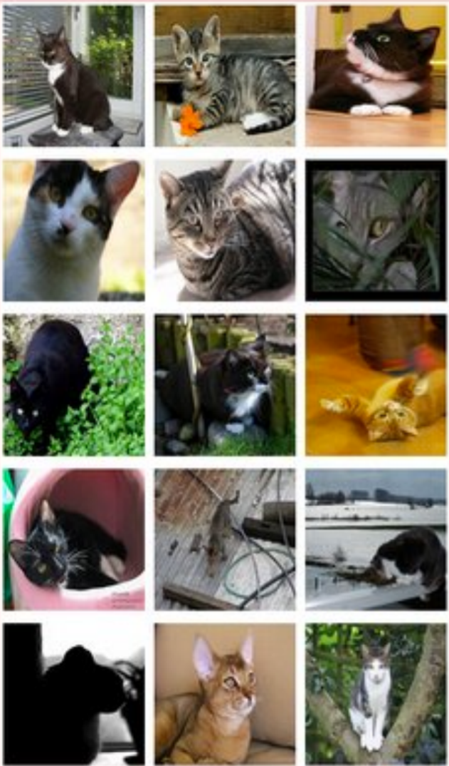
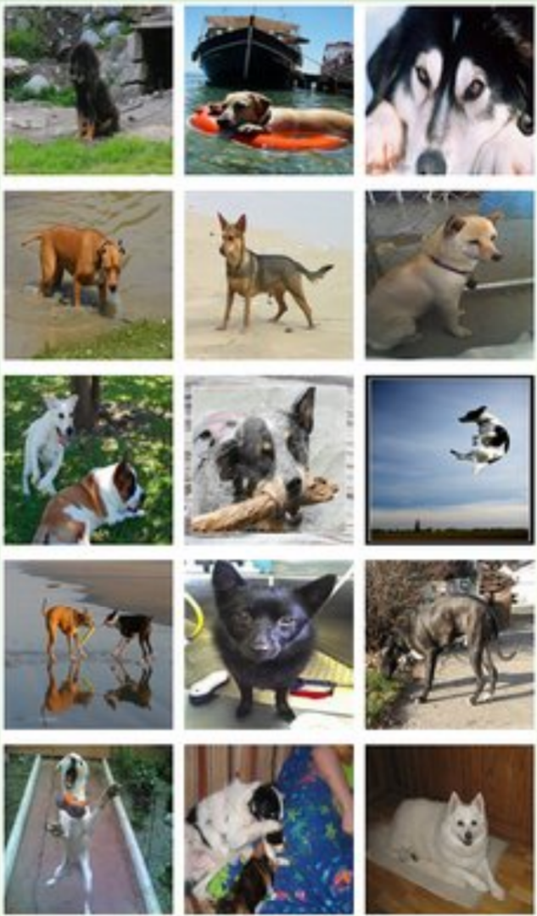
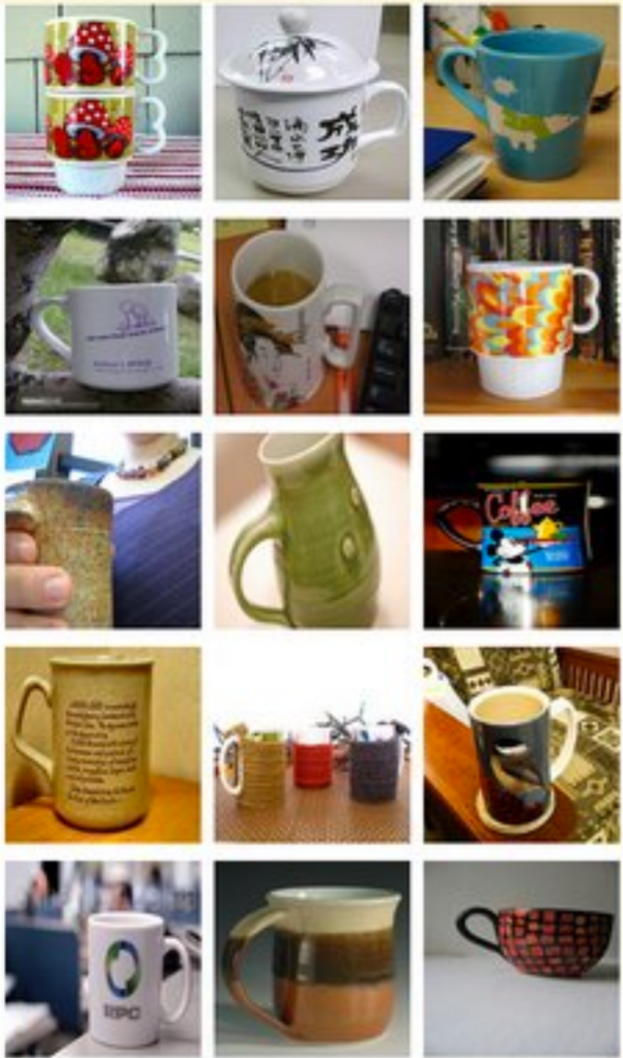

머신 러닝
1.1 인공지능과 머신러닝, 딥러닝
Supervised/Unsupervised learning
Supervised learning:
레이블이 있는 예제로 학습
cat
dog
mug
hat

Slide 12
머신 러닝
1.1 인공지능과 머신러닝, 딥러닝
Supervised/Unsupervised learning
Unsupervised learning:
특정 입력(Input)에 대하여 올바른 정답(Right Answer)이 없는 데이터 집합이 주어지는 경우의 학습
잘못된 예측에 대해 Feedback을 받고 교정할 수 없음
예) Google news grouping
페이스북 에서 특정 집단의 사람들을 그룹화
천체의 별 모양으로 분류

Slide 13
머신 러닝
1.1 인공지능과 머신러닝, 딥러닝
Supervised learning
ML에서 가장 일반적인 문제 유형
시험 점수 예측 : 이전 시험에서 점수와 공부 시간
이메일 스팸 필터 : 라벨이 있는 학습( 스팸 또는 햄 )
이미지 라벨링 : 태그가 있는 이미지로 부터 학습

Slide 14
머신 러닝
1.1 인공지능과 머신러닝, 딥러닝
Types of supervised learning
시험 점수 예측 : 이전 시험에서 점수와 공부 시간
regression
이메일 스팸 필터 : 라벨이 있는 학습( 스팸 또는 햄 )
binary classification
이미지 라벨링 : 태그가 있는 이미지로 부터 학습
multi-label classification

Slide 15
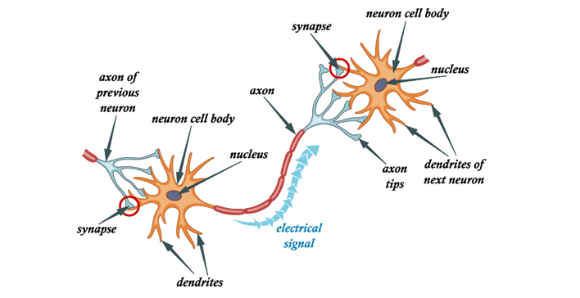
딥러닝 이란?
1.1 인공지능과 머신러닝, 딥러닝

Slide 16
딥러닝 이란?
1.1 인공지능과 머신러닝, 딥러닝
Multi-layer perceptron (MLP)는 Hidden layer라는 layer를 도입해 인풋을 한 차원 높은 단계의 특징, 즉 representation으로 나타낸다.
0층
1층
2층
3층
hidden layer
output layer
input layer

Slide 17
딥러닝 작동 원리
1.1 인공지능과 머신러닝, 딥러닝
데이터를 입력한다.
여러 층을 통해 예상 결과값을 만든다. (매핑)
실제 값과 비교해서 그 차이를 구한다. (타깃과 손실함수)
차이를 줄이기 위한 방법으로 앞의 층들의 가중치를 수정해준다. (역전파)
이 방법의 반복으로 규칙을 계속 개선한다.
입력 X
가중치
층
(데이터 변환)
목표: 이런 가중치의
정확한 값을 찾는 것
가중치
층
(데이터 변환)
예측
Y'

Slide 18
딥러닝 작동 원리
1.1 인공지능과 머신러닝, 딥러닝
데이터를 입력한다.
여러 층을 통해 예상 결과값을 만든다. (매핑)
실제 값과 비교해서 그 차이를 구한다. (타깃과 손실함수)
차이를 줄이기 위한 방법으로 앞의 층들의 가중치를 수정해준다. (역전파)
이 방법의 반복으로 규칙을 계속 개선한다.
입력 X
가중치
층
(데이터 변환)
가중치
층
(데이터 변환)
예측
Y'
진짜 타깃Y
손실 함수
손실 점수

Slide 19
딥러닝 작동 원리
1.1 인공지능과 머신러닝, 딥러닝
데이터를 입력한다.
여러 층을 통해 예상 결과값을 만든다. (매핑)
실제 값과 비교해서 그 차이를 구한다. (타깃과 손실함수)
차이를 줄이기 위한 방법으로 앞의 층들의 가중치를 수정해준다. (역전파)
이 방법의 반복으로 규칙을 계속 개선한다.
입력 X
가중치
층
(데이터 변환)
가중치
층
(데이터 변환)
가중치
업데이트
예측
Y'
진짜 타깃Y
옵티마이저
손실 함수
손실 점수

Slide 20
딥러닝의 성과
1.1 인공지능과 머신러닝, 딥러닝
사람 수준의 이미지 분류, 음성 인식, 필기 인식
향상된 번역
향상된 TTS 변환
디지털 비서
자율 주행 능력
광고 타게팅
웹 엔진 결과
자연어 질의 대답 능력
바둑

Slide 21
단기간의 과대 선정을 믿지 말자 / AI에 대한 전망
1.1 인공지능과 머신러닝, 딥러닝
지나친 기대는 큰 실망을 가져온다.
실망은 투자 감소로 이어진다.
투자 감소는 AI 겨울로 이어진다.
기술에 대한 거품이 증가하여, 갑작스럽게 지원이 많아지다 단기간내 성과가 없으면 훅 모두 투자를 안 하는 상황이 올 수 있다는 것이다.
이미 2번의 AI 겨울을 겪었고, 현재 3번째 겨울이 진행이 되고 있을지도 모른다는 점이다.
단기간의 기대는 비현실적이지만 장기적인 전망은 매우 밝다.

Slide 22
1. 딥러닝이란 무엇인가?
1.1 인공지능과 머신러닝, 딥러닝
1.2 딥러닝 이전 : 머신 러닝의 간략한 역사
1.3 왜 딥러닝일까? 왜 지금일까?

Slide 23
회귀
1.2 딥러닝 이전 : 머신 러닝의 간략한 역사
선형 회귀(Linear Regression)
예측 문제를 해결하는 사용
기존 데이터 셋을 이용하여 규칙을 찾는다.
머신 러닝에서는 규칙에 해당하는 W와 b를 스스로 학습한다.
로지스틱 회귀(logistic regression)
현대 머신 러닝의 "hello world"
이름은 회귀인데 회귀(regression) 알고리즘이 아닌 분류(classification) 알고리즘임
데이터 과학자가 분류 작업에 대한 초기 감을 위해 첫 번째로 선택되는 알고리즘임

Slide 24
초창기 신경망
1.2 딥러닝 이전 : 머신 러닝의 간략한 역사
1950년대
신경망의 핵심 아이디어 등장
본격적으로 시작되지 못함
1980년대
역전파 알고리즘 재발견
신경망에 역전파 알고리즘 적용 시작
1990년대
초창기 합성곱 신경망과 역전파을 연결
미국 우편 서비스에 이용

Slide 25
딥러닝의 특징
1.2 딥러닝 이전 : 머신 러닝의 간략한 역사
딥러닝은 머신 러닝에서 가장 중요한 단계인 특성 공학을 자동화 한다는 점에서 매우 큰 장점을 가지고 있다.
특성공학(feature engineering) 이란 초기 학습을 위한 데이터의 변환을 의미한다.
딥러닝에서 데이터를 학습하는 방법에는 두가지 중요한 특징이 있다.
층을 거치며, 점진적으로 복잡한 표현이 만들어짐
점진적인 중간 표현이 공동으로 학습

Slide 26
1. 딥러닝이란 무엇인가?
1.1 인공지능과 머신러닝, 딥러닝
1.2 딥러닝 이전 : 머신 러닝의 간략한 역사
1.3 왜 딥러닝일까? 왜 지금일까?

Slide 27
하드웨어
1.3 왜 딥러닝일까? 왜 지금일까?
CPU는 1990년부터 2010년 사이에 약 5000배 정도 빨라졌
CPU는 1990년부터 2010년 사이에 약 5000배 정도 빨라졌다.
2000년대 게임 그래픽 성능 개발을 위한 대용량 고속 병렬 칩(그래픽 처리장치 GPU)가 발전하였다.
GPU 제품을 위한 프로그래밍 인터페이서 CUDA를 출시하였다.
물리 모델링을 시작으로 신경망까지 병렬화가 가능해 졌다.
GPU인 NVIDIA TITAN X는 6.6 테라플롭의 단정도 연산 성능을 제공한다.
구글은 2016년에 텐서 처리 장치 프로젝트를 공개했다. 이 칩은 심층 신경망을 실행하기 위해 완전히 새롭게 설계한 것으로 최고 성능을 가진 GPU보다 10배 이상 빠르고 에너지 소비도 더 효율적이다.
2021에 발표한 TPU는 1 엑사플롭이다.(1000만개 노트북 PC용 프로세서와 동일)

Slide 28
데이터
1.3 왜 딥러닝일까? 왜 지금일까?
‘데이터의 바다’라는 용어가 있듯이 현재는 데이터가 매우 많다.
저장 장치의 발전, 데이터 셋을 수집하고 배포할 수 있는 인터넷의 성장은 머신 러닝에 필요한 데이터들을 마련할 수 있는 환경을 만들어주었다.
플리커에서 사용자가 붙인 이미지 태그
유튜브의 비디오
위키피디아는 자연어 처리 분야에 필요한 핵심 데이터셋
1400만개 이미지를 1000개의 범주로 구분해 놓은 ImageNet 데이터셋

Slide 29
알고리즘
1.3 왜 딥러닝일까? 왜 지금일까?
신경망의 층에 더 잘 맞는 활성화 함수(activation function)
층별 사전 훈련(pretraining)을 불필요하게 만든 가중치 초기화
RMSProp과 Adam 같은 더 좋은 최적화 방법 개발
배치 정규화
잔차 연결
깊이별 분리 합성곱
같은 고급 기술들이 개발 됨

Slide 30

딥러닝의 대중화
1.3 왜 딥러닝일까? 왜 지금일까?
초창기에 딥러닝을 하려면 흔치 않은 C++와 CUDA의 전문가가 되어야 했음
씨아노와 텐서 플로가 개발되어 JAVA나 Python으로 쉽게 개발할 수 있게 됨
케라스의 도구로 레고 블럭을 만들 듯 쉽게 새로운 모델을 개발할 수 있게 됨
케라스 등장(2015)이후 많은 스타트업과 학생, 연구자들이 활용함

Slide 31
지속성
1.3 왜 딥러닝일까? 왜 지금일까?
단순함 : 딥러닝은 특성 공학이 필요하지 않아 복잡하고 불안정한 많은 엔지니어링 과정을 엔드-투-엔드로 훈련시킬 수 있는 모델로 바꾸어 준다.
확장성 : 딥러닝은 GPU 또는 TPU 에서 쉽게 병렬화할 수 있기 때문에 무어의 법칙 혜택을 크게 볼 수 이다. 또한 딥러닝 모델은 작은 배치 데이터에서 반복적으로 훈련되기 때문에 어떤 크기의 데이터셋에서도 훈련될 수 있다.
다용도와 재사용성 : 이전에 많은 머신 러닝 방법과는 다르게 딥러닝 모델은 처음부터 다시 시작하지 않고 추가되는 데이터로도 훈련할 수 있다.

Slide 32
2. 딥러닝을 위한 수학
2.1 MSE(Mean Squared Error)
2.2 SGD (Stochastic Gradient Descent)
2.3 선형회귀 구현
2.4 시그모이드 함수
2.5 로지스틱 회귀 구현

Slide 33
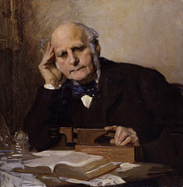
Regression
2.1 MSE(Mean Squared Error)
Regression - 회귀
"Regression toward the mean"
Sir Francis Galton
(1822 ~ 1911)

Slide 34
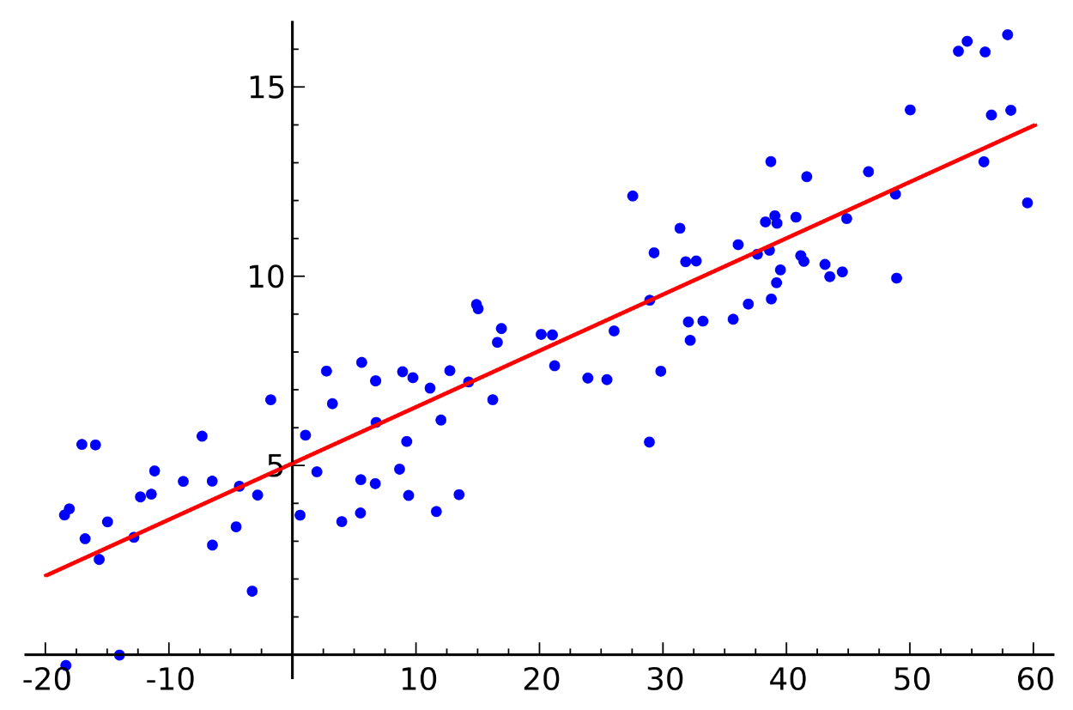
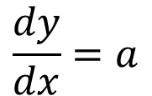
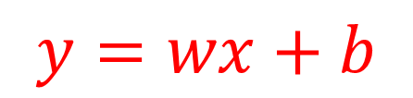
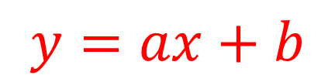
Regression
2.1 MSE(Mean Squared Error)
Linear Regression - 선형 회귀
$$\frac{dy}{dx}=a$$
$$y=ax+b$$
$$y=wx+b$$
https://en.wikipedia.org/wiki/Linear_regression

Slide 35
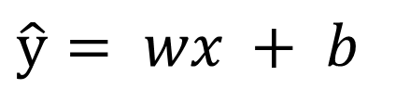
Cost function
2.1 MSE(Mean Squared Error)
hypothesis ?
Training Set
$$\hat{y}= wx + b$$
Learning Algorithm
y
집의
크기
hypothesis
예상
가격
x

Slide 36
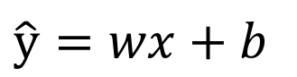
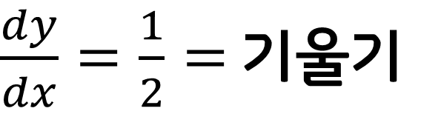
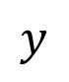
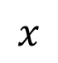
Cost function
2.1 MSE(Mean Squared Error)
$\frac{dy}{dx}=\frac{1}{2}=$기울기
$$\hat{y}=wx+b$$
$$y$$
3
3
3
2
2
2
1
1
1
0
$$x$$
0
0
0
1
2
3
0
1
2
3
0
1
2
3
w = 0
b = 1.5
w = 0.5
b = 0
w = 0.5
b = 1

Slide 37
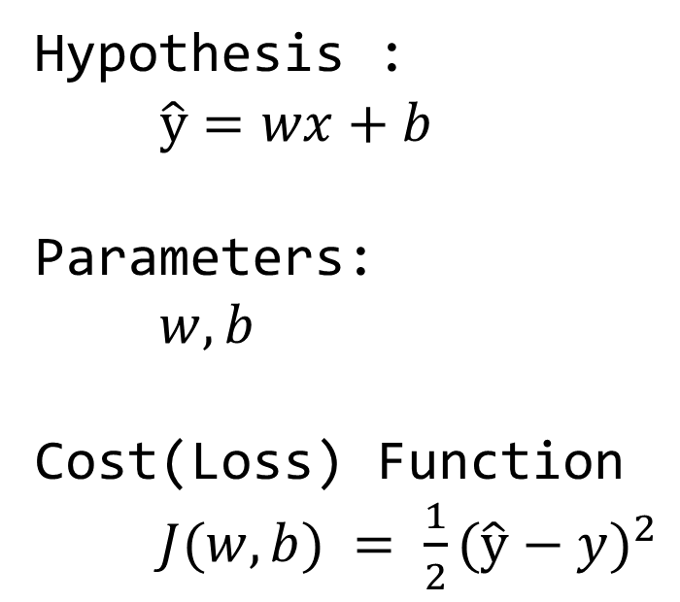
Cost function
2.1 MSE(Mean Squared Error)
Hypothesis :
$$\hat{y}=wx+b$$
Parameters:
$w, b$
Cost(Loss) Function
$J(w,b) = {\frac{1}{2}(\hat{y}−y)}^{2}$

Slide 38
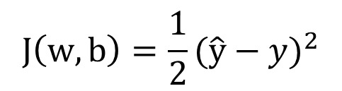
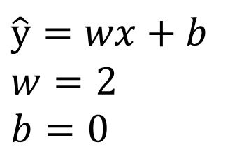

Cost function
2.1 MSE(Mean Squared Error)
$$\hat{y}=wx+b$$
$$w=2$$
$$b=0$$
x=2
y=2
$$J\left(w,b\right)={\frac{1}{2}\text{(}\hat{y}−y)}^{2}$$
3
3
2
2
y
$$J$$
1
1
0
0
0
1
2
3
0
1
2
3
x
w

Slide 39
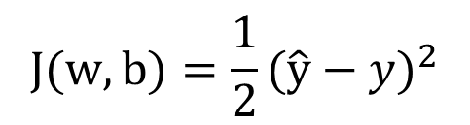
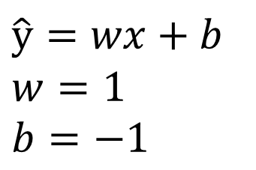
Cost function
2.1 MSE(Mean Squared Error)
$$\hat{y}=wx+b$$
$$w=1$$
$$b=−1$$
$$J(w,b)={\frac{1}{2}\text{(}\hat{y}−y)}^{2}$$
3
3
2
2
y
$$J$$
1
1
0
0
0
1
2
3
0
1
2
3
x
b

Slide 40
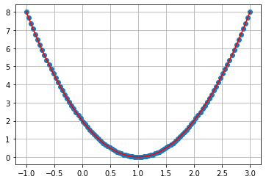
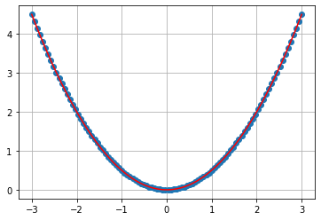
Cost function
2.1 MSE(Mean Squared Error)
W
y_hat = W*x+b
J
소스참조
b
J

Slide 41
2. 딥러닝을 위한 수학
2.1 MSE(Mean Squared Error)
2.2 SGD (Stochastic Gradient Descent)
2.3 선형회귀 구현
2.4 시그모이드 함수
2.5 로지스틱 회귀 구현

Slide 42
Gradient descent algorithm
2.2 SGD (Stochastic Gradient Descent)
Gradient descent algorithm
비용 함수 최소화
경사 하강은 많은 최소화 문제에 사용된다.
주어진 비용 함수, 비용 (W, b)에 대해 비용을 최소화하기 위해 W, b를 찾는다.
일반적인 함수 : 비용 (w1, w2,…)에 적용 가능

Slide 43
Gradient descent algorithm
2.2 SGD (Stochastic Gradient Descent)
작동 방식
초기 추측으로 시작
0,0 (또는 다른 값)에서 시작
W와 b를 약간 변경하여 cost(W, b)의 비용을 줄이려고 노력
매개 변수를 변경할 때마다 가능한 가장 낮은 cost(W, b)을 감소시키는 기울기를 선택
반복
최소한의 지역으로 수렴할 때까지 수행

Slide 44

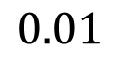
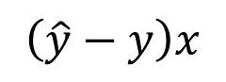
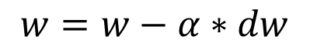
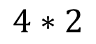
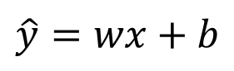
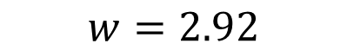
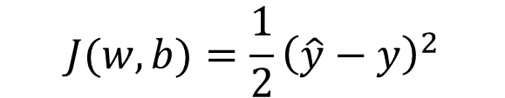
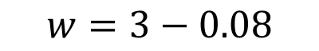
Gradient descent algorithm
2.2 SGD (Stochastic Gradient Descent)
x=2, y=2
w=3
b=0
$$\hat{y}=wx+b$$
Initial Weight
$$J(w,b)=\frac{1}{2}{\left(\hat{y}−y\right)}^{2}$$
Gradient
Increment Step
J
$$0.01$$
$$w=w−α∗dw$$
$$\left(\hat{y}−y\right)x$$
Minimum cost
$$4∗2$$
$$w=3−0.08$$
$$w=2.92$$
w

Slide 45
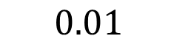
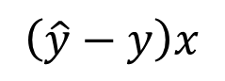
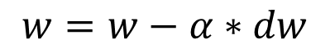
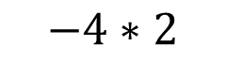
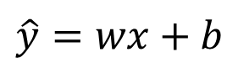
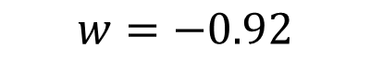
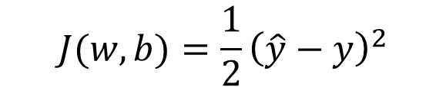
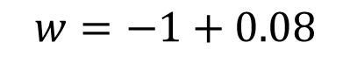
Gradient descent algorithm
2.2 SGD (Stochastic Gradient Descent)
x=2, y=2
w=-1
b=0
Gradient
$$\hat{y}=wx+b$$
Initial Weight
$$J(w,b)=\frac{1}{2}{\left(\hat{y}−y\right)}^{2}$$
$$0.01$$
J
$$w=w−α∗dw$$
$$\left(\hat{y}−y\right)x$$
$$−4∗2$$
$$w=−1+0.08$$
$$w=−0.92$$
w

Slide 46
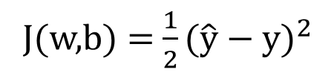
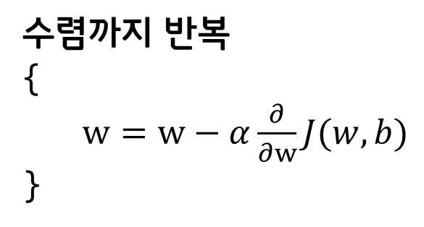
Gradient descent algorithm
2.2 SGD (Stochastic Gradient Descent)
수렴까지 반복
{
$w=w−α\frac{∂}{∂w}J(w,b)$
}
learning
rate
derivative
J
J(w,b) = ${\frac{1}{2}\text{(}\hat{y} \text{− }\text{y}\text{)}}^{2}$
w
$\frac{∂}{∂w}J(w,b)$는 ${\frac{1}{2}\text{(}\hat{y} \text{− }\text{y}\text{)}}^{2}$ 을 w에 대해서 편미분 하면 된다.

Slide 47
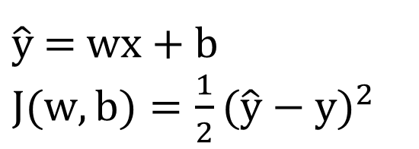
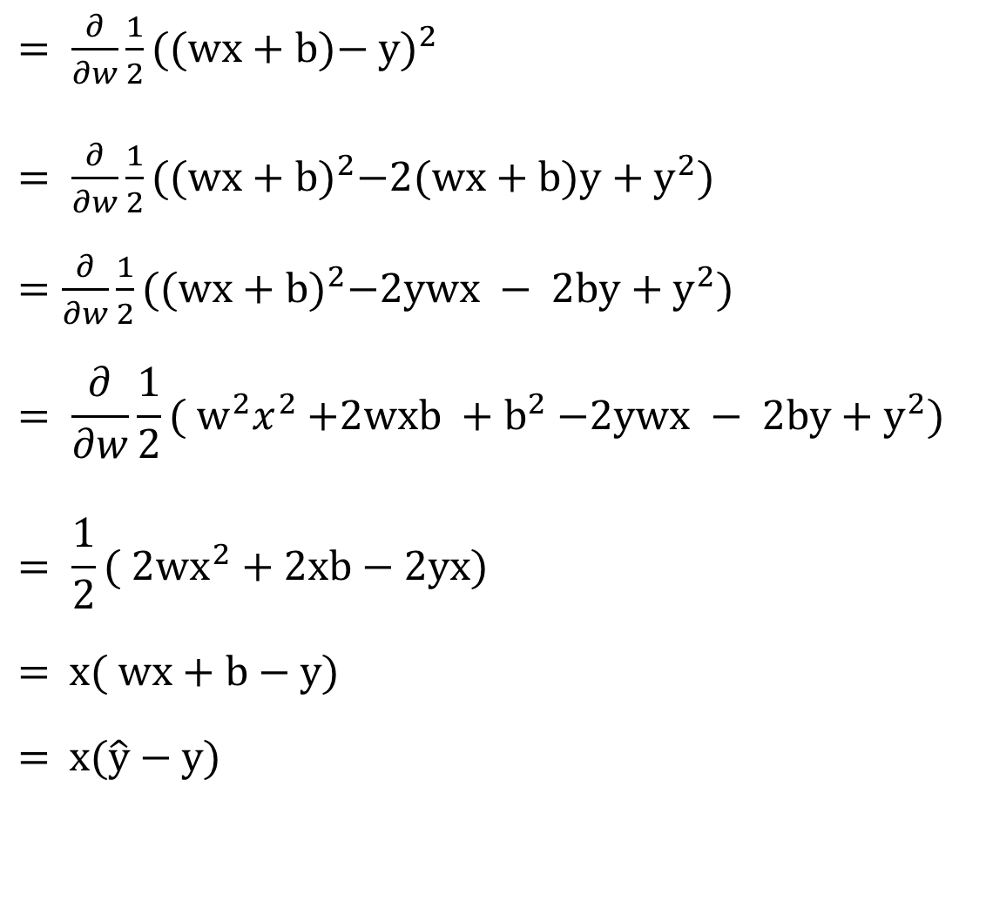
Gradient descent algorithm
2.2 SGD (Stochastic Gradient Descent)
$= \frac{∂}{∂w}{\frac{1}{2}\text{(}(wx+b)\text{− }\text{y}\text{)}}^{2 }$
$= {\frac{∂}{∂w}\frac{1}{2}\text{(}{(wx+b)}^{2}\text{−}2(wx+b)\text{y}+y^{2}\text{)}}^{ }$
$=\frac{∂}{∂w}{\frac{1}{2}\text{(}{(wx+b)}^{2}\text{−}2ywx − 2b\text{y}+y^{2}\text{)}}^{ }$
=
$$= {\frac{∂}{∂w}\frac{1}{2}\text{(} w^{2}x^{2}{+2wxb +b}^{2}\text{−}2ywx − 2b\text{y}+y^{2}\text{)}}^{ }$$
$$= {\frac{1}{2}\text{( }2wx^{2}+2xb \text{−} 2yx\text{)}}^{ }$$
$= { x\text{( }wx+b \text{−} y\text{)}}^{ }$x
$= { x\text{(}\hat{y} \text{− }y\text{)}}^{ }$(y − y ̂)
$\hat{y}$ = wx + b
$J(w,b)={\frac{1}{2}\text{(}\hat{y} \text{− }\text{y}\text{)}}^{2 }$

Slide 48
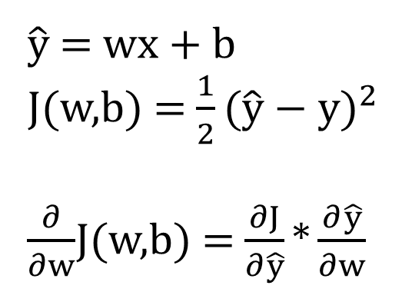
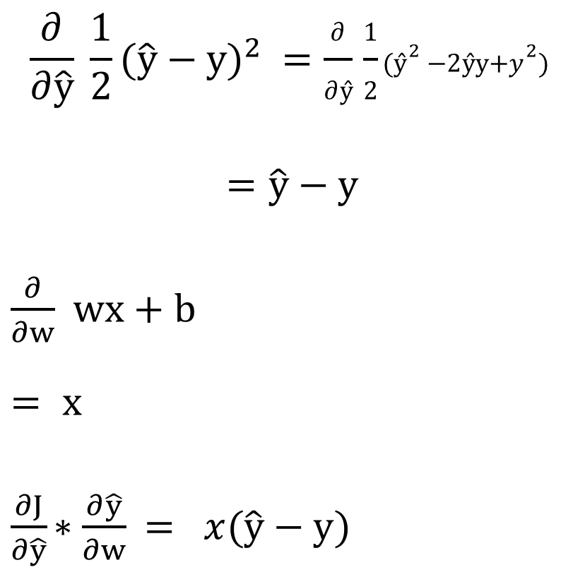
Gradient descent algorithm
2.2 SGD (Stochastic Gradient Descent)
$$\frac{∂}{∂\hat{y}} {\frac{1}{2}\text{(}\hat{y} \text{− }\text{y}\text{)}}^{2 }=\frac{∂}{∂\hat{y}} {\frac{1}{2}\text{(}{\hat{y}}^{2}\text{ −}\text{2}\hat{y}\text{y}\text{+}y^{2}\text{)}}^{ }$$
$$=\hat{y}\text{ − }\text{y}$$
$\frac{∂}{∂w}$ $\text{wx}\text{ + }\text{b}$
$$= x$$
$\frac{∂J}{∂\hat{y}}$ $∗\frac{∂\hat{y}}{∂w}$ $= ^{ }x(\hat{y}\text{ − }\text{y})\text{x}$
Chain Rule 사용
$\hat{y}$ = wx + b
J(w,b) = ${\frac{1}{2}\text{(}\hat{y} \text{− }\text{y}\text{)}}^{2 }$
$\frac{∂}{∂w}$J(w,b) = $\frac{∂J}{∂\hat{y}}$ $∗\frac{∂\hat{y}}{∂w}$

Slide 49
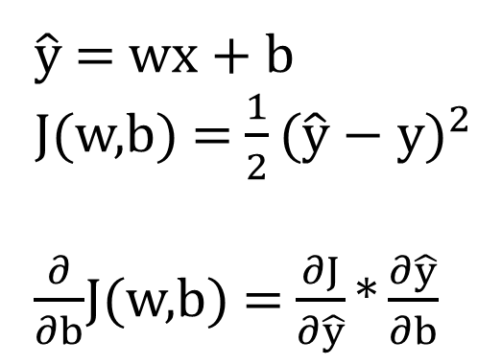
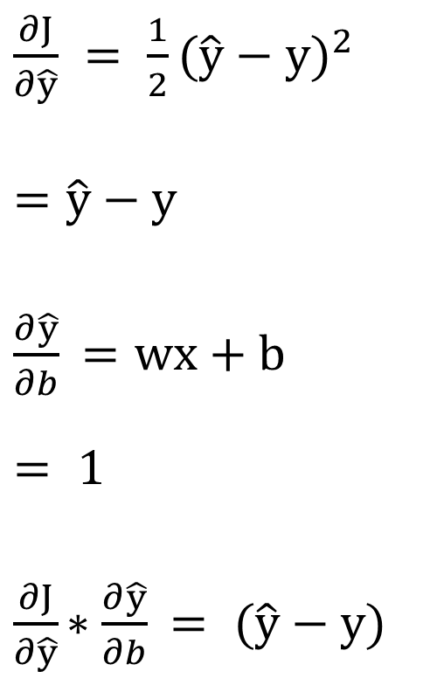
Gradient descent algorithm
2.2 SGD (Stochastic Gradient Descent)
$\frac{∂J}{∂\hat{y}} = {\frac{1}{2}\text{(}\hat{y} \text{− }\text{y}\text{)}}^{2 }$
$$=\hat{y}\text{ − }\text{y}$$
$\frac{∂\hat{y}}{∂b}$ $=\text{wx}\text{ + }\text{b}$
$$= 1$$
$\frac{∂J}{∂\hat{y}}$ $∗\frac{∂\hat{y}}{∂b}$ $={ \text{(}\hat{y}\text{ − }y\text{)}}^{ }\text{x}$
Chain Rule 사용
$\hat{y}$ = wx + b
J(w,b) = ${\frac{1}{2}\text{(}\hat{y} \text{− }\text{y}\text{)}}^{2 }$
$\frac{∂}{∂b}$J(w,b) = $\frac{∂J}{∂\hat{y}}$ $∗\frac{∂\hat{y}}{∂b}$

Slide 50
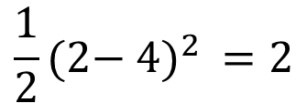
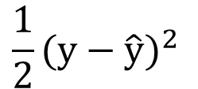
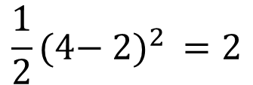
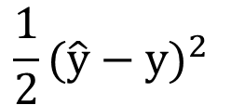
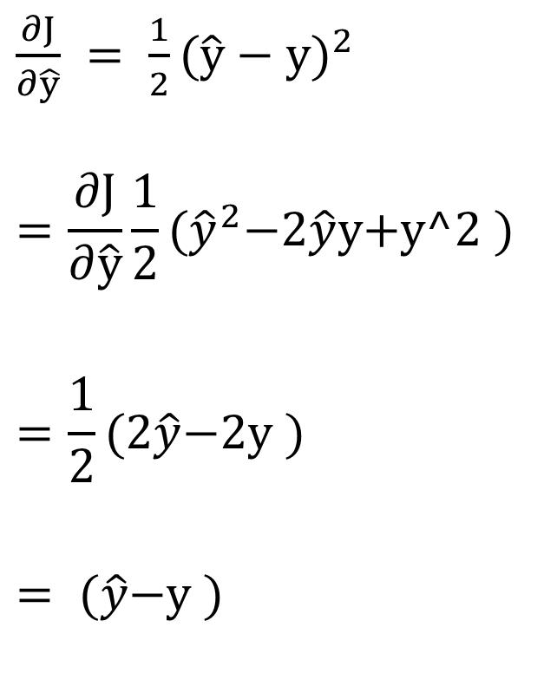
Gradient descent algorithm
2.2 SGD (Stochastic Gradient Descent)
$\frac{∂J}{∂\hat{y}} = {\frac{1}{2}\text{(}\hat{y} \text{− }\text{y}\text{)}}^{2 }$
$$=\frac{∂J}{∂\hat{y}}\frac{1}{2}({\hat{y}}^{2}\text{−}2\hat{y}\text{y}\text{+}\text{y}\text{^2 )}$$
$$=\frac{1}{2}(2\hat{y}\text{−}2\text{y}\text{ )}$$
$$= (\hat{y}\text{−}\text{y}\text{ )}$$
Chain Rule 사용
$\hat{y}$ = wx + b
J(w,b) = ${\frac{1}{2}\text{(}\hat{y} \text{− }\text{y}\text{)}}^{2 }$
$\frac{∂}{∂b}$J(w,b) = $\frac{∂J}{∂\hat{y}}$ $∗\frac{∂\hat{y}}{∂b}$
$${\frac{1}{2}\text{(}\hat{y} \text{− }\text{y}\text{)}}^{2 }$$
$${\frac{1}{2}\text{(}4\text{− }\text{2}\text{)}}^{2 }=2$$
$${\frac{1}{2}\text{(}\text{y}−\hat{y}\text{)}}^{2 }$$
$${\frac{1}{2}\text{(}2\text{− }\text{4}\text{)}}^{2 }=2$$

Slide 51


Gradient descent algorithm
2.2 SGD (Stochastic Gradient Descent)
$\frac{∂J}{∂\hat{y}} = {\frac{1}{2}\text{(}\text{y}−\hat{y}\text{)}}^{2 }$
$$=\frac{∂J}{∂\hat{y}}\frac{1}{2}(y^{2}\text{−}2y\hat{y}\text{+}{\hat{y}}^{2}\text{ )}$$
$$=\frac{1}{2}(−2y\text{+}2\hat{y}\text{)}$$
$$= (\hat{y}\text{−}\text{y}\text{ )}$$
Chain Rule 사용
$\hat{y}$ = wx + b
J(w,b) = ${\frac{1}{2}\text{(}y−\hat{y} \text{)}}^{2 }$
$\frac{∂}{∂b}$J(w,b) = $\frac{∂J}{∂\hat{y}}$ $∗\frac{∂\hat{y}}{∂b}$

Slide 52




Gradient descent algorithm
2.2 SGD (Stochastic Gradient Descent)
소스 참조
J
J
b
w
J(w,b)=Loss
w
j
w
b
b

Slide 53
2. 딥러닝을 위한 수학
2.1 MSE(Mean Squared Error)
2.2 SGD (Stochastic Gradient Descent)
2.3 선형회귀 구현
2.4 시그모이드 함수
2.5 로지스틱 회귀 구현

Slide 54
당뇨병 데이터로 선형회귀 구현
2.3 선형회귀 구현
소스 참조

Slide 55





Neuron class
2.3 선형회귀 구현
정방향 계산 만들기
def forpass(self, x):
y_hat = x * self.w + self.b # 직선 방정식을 계산합니다
return y_hat
$$w$$
Neuron
$$x$$
*
$$\hat{y}$$
+
정방향 계산
$$b$$
$\hat{y}=wx+b$ # 선형연산

Slide 56











Neuron class
2.3 선형회귀 구현
역방향 계산 만들기
def backprop(self, x, err):
w_grad = x * err # 가중치에 대한 그래디언트를 계산합니다
b_grad = 1 * err # 절편에 대한 그래디언트를 계산합니다
return w_grad, b_grad
$$\frac{∂L}{∂w}=\left(\hat{y}−y\right)x$$
$$w$$
가중치 업데이트($\frac{∂L}{∂w}=\left(\hat{y}−y\right)x$)
$$\hat{y}=wx+b$$
역방향 계산($\left(\hat{y}−y\right)$)
Neuron
$$x$$
*
$$\hat{y}$$
$$\frac{∂L}{∂b}=\left(\hat{y}−y\right)$$
+
정방향 계산($\hat{y}=wx+b$)
$$b$$
절편 업데이트($\frac{∂L}{∂b}=\left(\hat{y}−y\right)$)

Slide 57
케라스를 이용한 선형 회귀
2.3 선형회귀 구현
소스 참조

Slide 58
2. 딥러닝을 위한 수학
2.1 MSE(Mean Squared Error)
2.2 SGD (Stochastic Gradient Descent)
2.3 선형회귀 구현
2.4 시그모이드 함수
2.5 로지스틱 회귀 구현

Slide 59
로지스틱 회귀
2.4 시그모이드 함수
Logistic Regression
로지스틱 회귀 란?
Classification(분류)
Logistic vs Linear
동작 방식
가설 표현
Sigmoid 함수
Decision Boundary(결정경계)
Cost Function
Optimizer (Gradient Descent)

Slide 60
Classification
2.4 시그모이드 함수
Classification
Binary Classification(이진 분류) 란?
: 값은 0 또는 1
Exam : Pass or Fail
Spam : Not Spam or Spam
Face : Real or Fake
Tumor : Not Malignant or Malignant

Slide 61
로지스틱 회귀의 특성
2.4 시그모이드 함수
Logistic vs Linear
로지스틱 회귀와 선형 회귀의 차이점은?
Discrete(분리) : 분류 목적
신발 사이즈 / 회사의 근로자수
Continuous (지속적인) : 값의 예측
시간/ 무게 / 높이

Slide 62


퍼셉트론
2.4 시그모이드 함수
w
x
*
$$\hat{y}$$
+
b
퍼셉트론
w
x
*
z
$$\hat{y}$$
+
b
임계함수

Slide 63

Sigmoid 함수 사용 이유
2.4 시그모이드 함수
(Yes)1
0.5
(No)0
0
1
2
3
4
5
6
7
8
12
Threshold classifier output at 0.5:
If $\hat{y }≥0.5$, predict "y=1"
If $\hat{y }<0.5$, predict "y=0"
1 => 양성
2 => 양성
3 => 양성
4 => 양성
5 => 악성
6 => 악성
7 => 악성
8 => 악성

Slide 64
Sigmoid 함수 사용 이유
2.4 시그모이드 함수
소스참조
(Yes)1
0.5
(No)0
0
1
2
3
4
5
6
7
8
12
Threshold classifier output at 0.5:
If $\hat{y }≥0.5$, predict "y=1"
If $\hat{y }<0.5$, predict "y=0"
1 => 양성
2 => 양성
3 => 양성
4 => 양성
5 => 양성
6 => 양성
7 => 악성
8 => 악성

Slide 65

Sigmoid 함수 사용 이유
2.4 시그모이드 함수
w
x
*
z
a
$$\hat{y}$$
+
b
활성화 함수
임계함수

Slide 66



Sigmoid 함수 사용 이유
2.4 시그모이드 함수
Classification: y=0 or 1
$\hat{y }$ can be > 1 or < 0
Logistic Regression: 0 < $\hat{y }$ < 1
분류 문제 사용

Slide 67


오즈 비(odds ratio)
2.4 시그모이드 함수
소스참조
OR(odds ratio) = $\frac{p}{1−p}$ (p=성공확률)
오즈 비를 그래프로 그리면 다음과 같다.
p가 0부터 1까지 증가할 때 오즈 비의 값은 처음에는
천천히 증가하지만 p가 1에 가까워지면 급격히 증가한다.

Slide 68


로짓 함수( Logit function)
2.4 시그모이드 함수
소스참조
logit(p) = $\log_{e}{(\frac{p}{1−p})}$(p=성공확률)
로짓 함수는 p가 0.5일 때 0이 되고 p가 0과 1일 때 각각 무한대로
음수와 양수가 되는 특징을 가진다.

Slide 69


시그모이드 함수( Sigmoid function)
2.4 시그모이드 함수
logit(p) = log($\frac{p}{1−p})=z$
소스참조
로짓 함수의 유도 : p에대해 정리
log($\frac{p}{1−p})=z$
$e^{\text{log}\text{(}\frac{p}{1−p})}$ = $e^{z}$
$\frac{p}{1−p}$ = $e^{z}$
p = $\left(1−p\right)∗e^{z}$
p = $e^{z} −p ∗e^{z}$
p + p$∗e^{z}=e^{z}$
p = $\frac{e^{z}}{1{+e}^{z}}$ = $\frac{1}{1{+e}^{−z}}$

Slide 70








Cost Function
2.4 시그모이드 함수
A convex logistic regression cost function
로지스틱 회귀에서는 MSE를 사용할 수 없다.
이유 : 지역 최솟값 생성 때문
Binary Cross Entropy 함수
소스참조
0
1
$$−$$
$$=$$
$$\left\{\begin{aligned}\text{− }\text{log}\text{(}\hat{y }) if y=1 \\ \text{− }\text{log}\text{(}1−\hat{y }) if y= \text{0} \end{aligned}\right.$$
Cost($\hat{y }, y)=$
$$J\left(w\right)=\frac{1}{2}{\left(sigmoid\left(\hat{y}\right)−y\right)}^{2}$$
$$J\left(w\right)=\frac{1}{2}{\left(\left(\hat{y}\right)−y\right)}^{2}$$

Slide 71





로지스틱 회귀 손실 함수
2.4 시그모이드 함수
Logistic regression cost function
$$\left\{\begin{aligned}\text{− }\text{log}\text{(}\hat{y }) if y=1 \\ \text{− }\text{log}\text{(}1−\hat{y }) if y= \text{0} \end{aligned}\right.$$
Cost($\hat{y }, y)=$
Cost = 0 if y = 1, $\hat{y} \text{= 1}$
But as $\hat{y } → \text{0}$
Cost $→ ∞$
$\hat{y } → \text{0.}6$
Cost $→2.3 →0.91→0.51$
$$if y=1$$
2.3
0.91
0.1

Slide 72



로지스틱 회귀 손실 함수
2.4 시그모이드 함수
Logistic regression cost function
$$\left\{\begin{aligned}\text{− }\text{log}\text{(}\hat{y }) if y=1 \\ \text{− }\text{log}\text{(}1−\hat{y }) if y= \text{0} \end{aligned}\right.$$
Cost($\hat{y }, y)=$
Cost = 0 if y = 0, $\hat{y }\text{= }0$
But as $\hat{y } → \text{1}$
Cost $→ ∞$
$$\hat{y } → \text{0.9}→0.5$$
Cost $→2.3→0.69$
$$if y=0$$

Slide 73




로지스틱 회귀 손실 함수
2.4 시그모이드 함수
Logistic regression cost function
$$\left\{\begin{aligned}\text{− }\text{log}\text{(}\hat{y }) if y=1 \\ \text{− }\text{log}\text{(}1−\hat{y }) if y= \text{0} \end{aligned}\right.$$
Cost($\hat{y }, y)=$
L = -($y∗\text{log}\text{(}a) +(1−y) log(1−a))$
$$L=\frac{1}{2}{\left(\left(\hat{y}\right)−y\right)}^{2}$$
MSE

Slide 74






로지스틱 회귀 손실 함수
2.4 시그모이드 함수
w
x
*
z
a
$$\hat{y}$$
+
b
활성화 함수
임계함수
역방향 계산
w
x
*
z
$$\frac{1}{1{+e}^{−z}}$$
a
$$\hat{y}$$
+
$$a≥0.5$$
$$a<0.5$$
$$−∞\sim ∞$$
$0\sim$1
0 또는 1
b
임계함수

Slide 75







로지스틱 회귀 손실 함수
2.4 시그모이드 함수
특성이 하나인 경우 => x 1개
z = wx + b
역방향 계산
w
x
*
z
$$\frac{1}{1{+e}^{−z}}$$
a
$$\hat{y}$$
+
$$a≥0.5$$
$$a<0.5$$
$$−∞\sim ∞$$
$0\sim$1
0 또는 1
b
$$\frac{∂z}{∂w}$$
$$\frac{∂a}{∂z}$$
$$\frac{∂L}{∂a}$$
손실함수 L

Slide 76








로지스틱 회귀 손실 함수
2.4 시그모이드 함수
chain rule을 이용하여 각 단계의 미분 결과를 곱한다.
w에 대하여 미분
b에 대하여 미분
$$\frac{∂L}{∂w}=\frac{∂L}{∂a}\frac{∂a}{∂z}\frac{∂z}{∂w}=\left(a−y\right)x$$
$$\frac{∂L}{∂b}=\frac{∂L}{∂a}\frac{∂a}{∂z}\frac{∂z}{∂b}=\left(a−y\right)1$$
$\frac{∂L}{∂a}=−(y\frac{1}{a}−(1−y)\frac{1}{1−a}$)
$\frac{∂L}{∂a}=−(y\frac{1}{a}−(1−y)\frac{1}{1−a}$)
$$\frac{∂a}{∂z}=a(1−a)$$
$$\frac{∂a}{∂z}=a(1−a)$$
$$\frac{∂z}{∂w}=x$$
$$\frac{∂z}{∂b}=1$$

Slide 77




로지스틱 회귀 손실 함수
2.4 시그모이드 함수
chain rule을 이용하여 각 단계의 미분 결과를 곱한다.
w에 대하여 미분
$$\frac{∂L}{∂w}=\frac{∂L}{∂a}\frac{∂a}{∂z}\frac{∂z}{∂w}=\left(a−y\right)x$$
$=−(y\frac{1}{a}−(1−y)\frac{1}{1−a}$) $a(1−a)$
$\frac{∂L}{∂a}=−(y\frac{1}{a}−(1−y)\frac{1}{1−a}$)
$=−(y(1−a)−\left(1−y\right)a$)
$$\frac{∂a}{∂z}=a(1−a)$$
$=−(y−ya−a+ya$)
$$\frac{∂z}{∂w}=x$$
$$=(a−y)$$

Slide 78



다변수 회귀
2.4 시그모이드 함수
특성이 두개인 경우 => x 2개
y = w₁x₁ + w₂x₂ + b
특성이 한개인 경우 => x 1개
y = wx+b
$\frac{∂}{∂\hat{y}} {\frac{1}{2}\text{(}\hat{y} \text{− }\text{y}\text{)}}^{2 }$
$$=\hat{y}\text{ − }\text{y}$$
$$\frac{∂}{∂w_{2}}w_{1}x_{1}+w_{2}x_{2}+b$$
$$= x_{2}$$
$\frac{∂J}{∂\hat{y}}$ $∗\frac{∂\hat{y}}{∂w_{2}}$ $= ^{ }x_{2}(\hat{y}\text{ − }\text{y})\text{x}$
Chain Rule 사용
$$\hat{y}=w_{1}x_{1}+w_{2}x_{2}+b$$
J($w_{1},w_{2}$,b) = ${\frac{1}{2}\text{(}\hat{y} \text{− }\text{y}\text{)}}^{2 }$
$\frac{∂}{∂w_{2}}$J($w_{1},w_{2}$,b) = $\frac{∂J}{∂\hat{y}}$ $∗\frac{∂\hat{y}}{∂w_{2}}$

Slide 79



다변수 회귀
2.4 시그모이드 함수
특성이 여러개인 경우 => x n개
z = w₁x₁ + w₂x₂ + ... + w_{n}x_{n} + b
역방향 계산
$$w_{1}x_{1}$$
.
.
.
$$w_{n}x_{n}$$
+
z
$$\frac{1}{1{+e}^{−z}}$$
a
$$\hat{y}$$
$$a≥0.5$$
$$a<0.5$$
$$−∞\sim ∞$$
$0\sim$1
0 또는 1
b
$$\frac{∂z}{∂w_{i}}$$
$$\frac{∂a}{∂z}$$
$$\frac{∂L}{∂a}$$
손실함수 L

Slide 80



다변수 회귀
2.4 시그모이드 함수
chain rule을 이용하여 각 단계의 미분 결과를 곱한다.
w에 대하여 미분
b에 대하여 미분
$$\frac{∂L}{∂w_{i}}=\frac{∂L}{∂a}\frac{∂a}{∂z}\frac{∂z}{∂w_{i}}=\left(a−y\right)x_{i}$$
$$\frac{∂L}{∂b}=\frac{∂L}{∂a}\frac{∂a}{∂z}\frac{∂z}{∂b}=\left(a−y\right)1$$
$\frac{∂L}{∂a}=−(y\frac{1}{a}−(1−y)\frac{1}{1−a}$)
$\frac{∂L}{∂a}=−(y\frac{1}{a}−(1−y)\frac{1}{1−a}$)
$$\frac{∂a}{∂z}=a(1−a)$$
$$\frac{∂a}{∂z}=a(1−a)$$
$\frac{∂z}{∂w_{i}}=$ $x_{i}$
$$\frac{∂z}{∂b}=1$$

Slide 81


다변수 회귀
2.4 시그모이드 함수
제곱 오차의 미분과 로지스틱 손실 함수의 미분은 $\hat{y}$ 이 a로
바뀌었을 뿐 동일 하다.
따라서 선형함수의 결과 값을 activation 함수인 시그모이드를 적용한 값이 a 이다.
 | 제곱 오차의 미분 | 로지스틱 손실 함수의 미분
가중치에 대한 미분 | $$\frac{∂SE}{∂w_{i}}=\left(\hat{y}−y\right)x_{i}$$ | $$\frac{∂L}{∂w_{i}}=\left(a−y\right)x_{i}$$
절편에 대한 미분 | $$\frac{∂SE}{∂b}=\left(\hat{y}−y\right)1$$ | $$\frac{∂L}{∂b}=\left(a−y\right)1$$

Slide 82
2. 딥러닝을 위한 수학
2.1 MSE(Mean Squared Error)
2.2 SGD (Stochastic Gradient Descent)
2.3 선형회귀 구현
2.4 시그모이드 함수
2.5 로지스틱 회귀 구현

Slide 83
로지스틱 회귀 구현
2.5 로지스틱 회귀 구현
소스참조

Slide 84
3. 신경망 시작하기
3.1 손실그래프와 스케일링
3.2 과대적합과 과소적합
3.3 규제방법 구현
3.4 교차 검증 구현

Slide 85
데이터 랜덤하게 섞기
3.1 손실 그래프와 스케일링
소스참조

Slide 86
손실 그래프
3.1 손실 그래프와 스케일링
소스참조

Slide 87
스케일링
3.1 손실 그래프와 스케일링
w1 = w1-rate*(y_hat-y)x1
데이터 전처리와 특성의 스케일
w2 = w2-rate*(y_hat-y)x2
 | 당도 | 무게 | ...
사과1 | 4 | 540 | ...
사과2 | 8 | 700 | ...
사과3 | 2 | 480 | ...
사과의 당도는 1~10이고 사과의 무게의 범위는 500~1000이다.
이런 경우 '두 특성의 스케일 차이가 크다'라고 말한다.

Slide 88


스케일링
3.1 손실 그래프와 스케일링
x1
x2
(샘플수,특성수)
(m,n)
스케일 조정 : 평균 0, 표준편차 1 값이 된다.
$$z = \frac{x − μ}{s}$$
표준화는 특성 값에서 평균을 빼고
표준 편차로 나누면 된다.
$$s = \sqrt{\frac{1}{m}\sum_{i=0}^{m}{{(x_{i}−μ)}^{2}}}$$
표준 편차 공식
소스참조

Slide 89
3. 신경망 시작하기
3.1 손실 그래프와 스케일링
3.2 과대적합과 과소적합
3.3 규제방법 구현
3.4 교차 검증 구현

Slide 90
검증 세트 분리
3.2 과대적합과 과소적합
"테스트 세트로 모델를 튜닝하면 실전에서 좋은 성능을 기대하기 어렵다"
검증 세트 분리
x_train
x_val
x_test
훈련세트
검증세트
테스트세트
64%
16%
20%
소스참조

Slide 91
정의
3.2 과대적합과 과소적합
과대적합 :
훈련 세트에서는 좋은 성능을 내지만 검증 세트에서는 낮은 성능을 내는 경우
과소적합 :
훈련 세트와 검증세트의 성능에는 차이가 크지 않지만 모두 낮은 성능을 내는 경우
훈련 세트 정확도
손실
정확도
과대적합
과
소
적
합
검증 세트 손실
최적점
과
소
적
합
최적점
검증 세트 정확도
과대적합
훈련 세트 손실
에포크
에포크

Slide 92
과대적합 구간
3.2 과대적합과 과소적합
소스참조

Slide 93
3. 신경망 시작하기
3.1 손실그래프와 스케일링
3.2 과대적합과 과소적합
3.3 규제방법 구현
3.4 교차 검증 구현

Slide 94





L1 규제
3.3 규제방법 구현
L1 규제는 손실 함수에 가중치의 절대값인 L1 노름(norm)을 추가한다.
$${\left|\left|w\right|\right|}_{1}=\sum_{i=1}^{n}{\left|w_{i}\right|}$$
$$w_{1}x_{1}+w_{2}x_{2}+…+b$$
$$α(|w_{1}|+|w_{2}|…)$$
절대값을 미분하면 부호가 남는다.
$$L=−(ylog\left(a\right)+\left(1−y\right)\log\left(1−a\right))$$
L1 노름을 그냥 더하지 않고 규제의 양을 조절하는 파라미터 $α$ 를 곱한 후 더한다.
$$L=−(ylog\left(a\right)+\left(1−y\right)\log\left(1−a\right))+α\sum_{i=1}^{n}{\left|w_{i}\right|}$$

Slide 95


L1 규제의 미분
3.3 규제방법 구현
L1 규제는 손실 함수에 가중치의 절대값인 L1 노름(norm)을 추가한다.
$$\frac{∂}{∂w_{1}}L=\left(a−y\right)x_{1}+α∗sign(w_{1})$$
$$w=w−η\frac{∂L}{∂w}=w−η(\left(a−y\right)x+α∗sign\left(w\right))$$
파이썬으로 작성된 L1 규제 적용된 오차 역전파 구현
w_grad += alpha * np.sign(w)
회귀 모델에 L1 규제를 추가한 것을 라쏘 모델이라 한다.

Slide 96




L2 규제
3.3 규제방법 구현
L2 규제는 손실 함수에 가중치에 대한 L2 노름(norm)의 제곱을 더한다.
$${\left|\left|w\right|\right|}_{2}=\sum_{i=1}^{n}{{\left|w_{i}\right|}^{2}}$$
$$\frac{1}{2}α{(w}_{1}^{2}+w_{2}^{2}+…)$$
$$L=−(ylog\left(a\right)+\left(1−y\right)\log\left(1−a)\right)$$
L1 노름을 그냥 더하지 않고 규제의 양을 조절하는 파라미터 $α$ 를 곱한 후 더한다.
$$L=−(ylog\left(a\right)+\left(1−y\right)\log\left(1−a\right))+\frac{1}{2}α\sum_{i=1}^{n}{{\left|w_{i}\right|}^{2}}$$

Slide 97


L2 규제의 미분
3.3 규제방법 구현
L2 규제는 손실 함수에 가중치에 대한 L2 노름(norm)의 제곱을 더한다.
$$\frac{∂}{∂w}L=\left(a−y\right)x+α∗w$$
$$w=w−η\frac{∂L}{∂w}=w−η(\left(a−y\right)x+α∗w)$$
파이썬으로 작성된 L2 규제 적용된 오차 역전파 구현
w_grad += alpha * w
회귀 모델에 L2 규제를 추가한 것을 릿지 모델이라 한다.

Slide 98
규제의 구현
3.3 규제방법 구현
소스참조

Slide 99
3. 신경망 시작하기
3.1 손실그래프와 스케일링
3.2 과대적합과 과소적합
3.3 규제방법 구현
3.4 교차 검증 구현

Slide 100
K 폴드 교차 검증
3.4 교차 검증 구현
5개의 폴드
1
2
3
4
5
1
2
3
4
5
start
end
훈련 폴드
len(x)
1
2
3
4
5
start
end
x
len(x)
1
2
3
4
5
5 폴드 교차 검증
1
2
3
4
5
1
2
3
4
5

Slide 101
K 폴드 교차 검증
3.4 교차 검증 구현
교차 검증 과정
훈련 세트를 k개의 폴드(fold)로 나눈다.
첫 번째 폴드를 검증 세트로 사용하고 나머지 폴드(k-1개)를 훈련 세트로 사용 한다.
모델을 훈련한 다음에 검증 세트로 평가 한다.
차례대로 다음 폴드를 검증 세트로 사용하여 반복한다.
k개의 검증 세트로 k번 성능을 평가한 후 계산된 성능의 평균을 내어 최종 성능을 계산한다.

Slide 102
K 폴드 교차 검증
3.5 교차 검증 구현
start
end
1
2
3
4
5
start
end
1
2
3
4
5
start
end
1
2
3
4
5
start
end
1
2
3
4
5
start
end
1
2
3
4
5

Slide 103
K 폴드 교차 검증
3.5 교차 검증 구현
소스참조

Slide 104
4. 다층 신경망 이해
4.1 행렬 연산
4.2 배치경사 하강법 구현
4.3 2개의 층을 가진 신경망 구현
4.4 미니배치 경사 하강법 구현
4.5 다중분류 다층 신경망을 이해한다.

Slide 105




행렬의 곱연산
4.1 행렬 연산
소스참조
$$x_{1}w_{1}$$
$$x_{2}w_{2}$$
+
z
a
$$\hat{y}$$
$$x_{3}w_{3}$$
b
def forpass(self, x):
z = np.sum(x * self.w) + self.b
return z
넘파이의 원소별 곱셈
x = [$x_{1}$, $x_{1}$, ••• , $x_{n}$]
w = [$w_{1}$, $w$, ••• , $w_{n}$]
x * w = [$x_{1}$ $∗{ w}_{1}$, $x_{2}$* $w_{2}$, ••• , $x_{n}$* $w_{1}$]

Slide 106



행렬의 곱연산
4.1 행렬 연산
$$w$$
$$x$$
$x∙w$+b
z
a
$$\hat{y}$$
b
점 곱을 행렬 곱셈으로 표현
$XW=[ x_{1} x_{2}$ $x_{3}$]$\left[\begin{aligned}\begin{aligned}w_{1} \\ w_{2}\end{aligned} \\ w_{3}\end{aligned}\right]$ = $x_{1}×w_{1}$+ $x_{2}×w_{2}$+ $x_{3}×w_{3}$
z = np.dot(x , self.w) + self.b

Slide 107
행렬의 곱연산
4.1 행렬 연산
import numpy as np
a = np.array([1,2,3])
b = np.array([4,5,6])
# c = np.sum(a*b)
c = np.dot(a,b)
print(c)
a
1
2
3
b
4
5
6
4
10
18
32
(3,)
(3,)=>()

Slide 108
행렬의 곱연산
4.1 행렬 연산
a = np.array([[1,2,3]]) # (1,3)
print(len(a))
print(a.shape)
b = np.array([[2],[2],[2]]) # (3,1)
print(len(b))
print(b.shape)
c = np.dot(a,b)
print(c.ndim) # 2
print(c.shape) # (1,1)
print(c) # [[12]]
b
2
a
1
2
3
.
=
12
2
2
(1,3)
(3,1)=>(1,1)

Slide 109
행렬의 곱연산
4.1 행렬 연산
import numpy as np
a = np.array([[1,2,3],
[4,5,6]]) # (2,3)
print(a.shape)
b = np.array([[2],[2],[2]]) # (3,1)
print(b.shape)
c = np.dot(a,b) # (2,3)(3,1)
print(c.shape)
print(c.ndim)
print(c)
b
a
1
2
3
2
12
.
=
4
5
6
2
30
2
(2,3)
(3,1)=>(2,1)

Slide 110
행렬의 곱연산
4.1 행렬 연산
import numpy as np
a = np.array([[1,2,3],
[4,5,6]]) # (2,3)
print(a.shape)
b = np.array([[1,2],
[1,2],
[1,2]]) # (3,2)
print(b.shape)
c = np.dot(a,b) # (2,3)(3,2)
print(c.shape)
print(c.ndim)
print(c)
b
a
1
2
3
1
2
6
12
.
=
4
5
6
1
2
15
30
1
2
(2,3)
(3,2)=>(2,2)

Slide 111
행렬의 전치
4.1 행렬 연산
1
2
3
(3,)
a = np.array([1,2,3])
a.shape
a.T
1
2
3
(3,)

Slide 112
행렬의 전치
4.1 행렬 연산
1
1
2
3
(3,)
2
3
a = np.array([1,2,3])
a.shape
a.T
(3,1)
b = np.reshape(a, (3,1))
b.shape
b = np.reshape(a, (-1,1))
b.shape

Slide 113
행렬의 전치
4.1 행렬 연산
1
1
1
2
3
2
2
1
2
3
a = np.array([[1,2,3],
[1,2,3]])
a.shape
a = a.T
3
3
(2,3)
(3,2)
(2,3)
(3,2)
b = np.transpose( a, (1,0))
print(b)

Slide 114
행렬의 전치
4.1 행렬 연산
1
2
1
1
1
2
2
2
(2,2)
(2,2)
a = np.array([[1,2],[1,2]])
a.shape
a.T
(2,2)
(2,2)

Slide 115
행렬의 교환법칙
4.1 행렬 연산
3*4==4*3
b
import numpy as np
a = np.array([[1,2,3]]) # (1,3)
b = np.array([[2],[2],[2]]) # (3,1)
c = np.dot(a,b) # (1,3)(3,1) => (1,1)
print(c.shape)
print(c)
c = np.dot(b,a) # (3,1)(1,3) => (3,3)
print(c.shape)
print(c)
a
2
1
2
3
.
2
=
12
2
(1,3)(3,1)=>(1,1)
b
2
a
2
4
6
2
.
1
2
3
=
2
4
6
2
2
4
6
(3,1)(1,3)=>(3,3)

Slide 116
행렬의 교환법칙
4.1 행렬 연산
b
import numpy as np
a = np.array([[1,2,3],[4,5,6]]) # (2,3)
b = np.array([[2],[2],[2]]) # (3,1)
c = np.dot(a,b) # (2,3)(3,1) => (2,1)
print(c.shape)
c = np.dot(b,a) # (3,1)(2,3)
print(c.shape)
a
2
1
2
3
.
2
12
=
4
5
6
2
30
(2,3)(3,1)=>(2,1)
b
2
a
1
2
3
2
.
4
5
6
2
(3,1)(2,3)=>(3,3)

Slide 117
4. 다층 신경망 이해
4.1 행렬 연산
4.2 배치경사 하강법 구현
4.3 2개의 층을 가진 신경망 구현
4.4 미니배치 경사 하강법 구현
4.5 다중분류 다층 신경망을 이해한다.

Slide 118

배치경사 하강법
4.2 배치경사 하강법 구현
$$z=x_{1}w_{1}+x_{2}w_{2}+x_{3}w_{3}…x_{30}w_{30}+b$$
X$W=\left[\begin{aligned}\begin{matrix}x_{1}^{(1)} & x_{2}^{(1)} & x_{3}^{(1)}\end{matrix} \\ \begin{matrix}x_{1}^{(2)} & x_{2}^{(2)} & x_{3}^{(2)}\end{matrix} \\ ⋮ \\ \begin{matrix}x_{1}^{(m)} & x_{2}^{(m)} & x_{3}^{(m)}\end{matrix}\end{aligned}\right]\left[\begin{aligned}\begin{aligned}w_{1} \\ w_{2}\end{aligned} \\ w_{3}\end{aligned}\right]$ = $\left[\begin{aligned}x_{1}^{(1)}w_{1}+x_{2}^{(1)}w_{2}+x_{3}^{(1)}w_{3} \\ x_{1}^{(2)}w_{1}+x_{2}^{(2)}w_{2}+x_{3}^{(2)}w_{3} \\ ⋮ \\ x_{1}^{(m)}w_{1}+x_{2}^{(m)}w_{2}+x_{3}^{(m)}w_{3}\end{aligned}\right]$
(364, 30)
(30, 1) => (364, 1)
행렬곱 가능과 곱 결과 크기
(m, n) $∙$ (n, k) = (m, k)
첫 번째 행렬의 열(n)과 두 번째 행렬의 행(n)의 크기는 반드시 같아야 한다.
곱 결과의 크기는 첫 번째 행렬의 행(m)과 두 번째 행렬의 열(k)의 크기가 된다.

Slide 119


배치경사 하강법
4.2 배치경사 하강법 구현
정방향 계산을 행렬 곱셉으로 표현
$XW=\left[\begin{matrix}x_{1}^{(1)} & ⋯ & x_{30}^{(1)} \\ ⋮ & ⋱ & ⋮ \\ x_{1}^{(364)} & ⋯ & x_{30}^{(364)}\end{matrix}\right]\left[\begin{aligned}\begin{matrix}w_{1} \\ w_{2}\end{matrix} \\ ⋮ \\ w_{30}\end{aligned}\right]$ + $\left[\begin{aligned}b \\ b \\ ⋮ \\ b\end{aligned}\right]$ = $\left[\begin{aligned}z^{(1)} \\ z^{(2)} \\ ⋮ \\ z^{(364)}\end{aligned}\right]$
$=\left[\begin{matrix}x_{1}^{(1)} & ⋯ & x_{30}^{(1)} \\ ⋮ & ⋱ & ⋮ \\ x_{1}^{(364)} & ⋯ & x_{30}^{(364)}\end{matrix}\right]\left[\begin{aligned}\begin{matrix}w_{1} \\ w_{2}\end{matrix} \\ ⋮ \\ w_{30}\end{aligned}\right]$ + b = $\left[\begin{matrix}x_{1}^{(1)}w_{1}+x_{2}^{(1)}w_{2}+…+x_{30}^{(1)}w_{30}+b \\ \begin{matrix}⋮ \\ ⋮\end{matrix} \\ x_{1}^{(364)}w_{1}+x_{2}^{(364)}w_{2}+…+x_{30}^{(364)}w_{30}+b\end{matrix}\right]$
Z = (364, 1)
A = sigmoid(Z)
L = Loss(A)/364

Slide 120















배치경사 하강법
4.2 배치경사 하강법 구현
(30,364)(364,1)
$$W=W−η∗X^{T}E$$
그레디언트 계산
$$(30, 364)$$
$$(364, 1)$$
$X^{T}E=\left[\begin{matrix}x_{1}^{(1)} & ⋯ & x_{1}^{(364)} \\ \begin{aligned}x_{2}^{(1)} \\ ⋮\end{aligned} & \begin{aligned}… \\ …\end{aligned} & \begin{aligned}x_{2}^{(364)} \\ ⋮\end{aligned} \\ x_{30}^{(1)} & ⋯ & x_{30}^{(364)}\end{matrix}\right]\left[\begin{aligned}\begin{matrix}e^{(1)} \\ e^{(2)} \\ ⋮\end{matrix} \\ e^{(364)}\end{aligned}\right]$ = $\left[\begin{aligned}g_{1} \\ g_{2} \\ ⋮ \\ g_{30}\end{aligned}\right]$
$$(30,1)$$
(364,30)(30,1)
$$Z=XW+b$$
$$X⇒(364, 30)$$
$$W⇒\left(30, 1\right)$$
그레디언트는 X와 E의 행렬곱이다.
그러나 벡터 연산에서 X의 크기는 (364, 30) 이고
E는 ( 364, 1) 이므로 행렬의 곱을 할 수 없다.
이때 X를 전치하면 행과 열이 바뀌므로
$X^{T}$ ( 30, 364) 가 되므로
$X^{T}$E 는 ( 30, 364 ) •( 364, 1 ) 이므로 곱이 가능하고
결과는 ( 30, 1) 이 되므로 그레디언트와 같은 행렬을 구할 수 있다.
$$Z⇒(364, 1)$$
$$a⇒ (364, 1)$$
$$(364,30)\left(364,1\right)$$
$$err⇒\left(a−y\right)⇒ (364, 1)$$
$$(30,364)\left(364,1\right)$$
$$(30,364)\left(364,1\right)⇒(30,1)$$

Slide 121


배치경사 하강법
4.2 배치경사 하강법 구현
행렬곱의 미분(MatMul)
Chain Rule 사용
$\frac{∂}{∂\hat{y}} {\frac{1}{2}\text{(}\hat{y} \text{− }\text{y}\text{)}}^{2 }$
$=\hat{y}\text{ − }\text{y}\text{ = }\text{E}$E = e
$\frac{∂}{∂w}$XW + b
$=$X
$\frac{∂J}{∂\hat{y}}$ $∗\frac{∂\hat{y}}{∂w}$ $= ^{ }X^{T}E\text{x}$
$\hat{y}$ = XW + b
J(w,b) = ${\frac{1}{2}\text{(}\hat{y} \text{− }\text{y}\text{)}}^{2 }$
$\frac{∂}{∂w}$J(w,b) = $\frac{∂J}{∂\hat{y}}$ $∗\frac{∂\hat{y}}{∂w}$
전체식을 W로 편미분한 경우
사라진 W의 자리에는 뒤에서 날라온
미분값인 E를 쓰고
남아 있는 X는 전치하여
행렬 곱을 한다.

Slide 122





배치경사 하강법
4.2 배치경사 하강법 구현
$$\hat{y}=wx+b$$
$$w=0.5$$
$$b=0$$
se
$${\frac{1}{2}\left(\hat{y}−y\right)}^{2}$$
확률적 경사하강
3
$$0.5$$
2
y
mse
1
$$\frac{1}{2m}\sum_{i=1}^{m}{{\left({\hat{y}}_{i}−y_{i}\right)}^{2}}$$
0
배치 경사하강
0
1
x
2
3
$$0.58$$
(0.5+1+1.5)^2
(0.25+1+2.25)/6 => 0.58

Slide 123
배치경사 하강법 구현
4.2 배치경사 하강법 구현
소스참조

Slide 124
4. 다층 신경망 이해
4.1 행렬 연산
4.2 배치경사 하강법 구현
4.3 2개의 층을 가진 신경망 구현
4.4 미니배치 경사 하강법 구현
4.5 다중분류 다층 신경망을 이해한다.

Slide 125


















하나의 층에 여러개의 뉴런 사용
4.3 2개의 층을 가진 신경망 구현
$$b_{1}$$
$$x_{1}$$
playground.tensorflow.org
$$w_{11}$$
$$z_{1}$$
$$w_{12}$$
$$x_{2}$$
$$w_{21}$$
$$XW_{1}+b_{1}= z_{1}$$
$$w_{22}$$
$$XW_{2}+b_{2}= z_{2}$$
$$w_{31}$$
$$z_{2}$$
$$x_{3}$$
$$w_{32}$$
$$XW+b=Z$$
입력층
$$b_{2}$$
(3,2) => (특성수,뉴런수) => (입력수,출력수)
은닉층
$$x_{1}w_{11}+x_{2}w_{21}+x_{3}w_{31}+b_{1}= z_{1}$$
$$x_{1}w_{12}+x_{2}w_{22}+x_{3}w_{32}+b_{2}= z_{2}$$
$\left[\begin{matrix}x_{1} & x_{2} & x_{3}\end{matrix}\right]\left[\begin{aligned}\begin{matrix}w_{11} & w_{12} \\ w_{21} & w_{22}\end{matrix} \\ \begin{matrix}w_{31} & w_{32}\end{matrix}\end{aligned}\right]$+$\left[\begin{matrix}b_{1} & b_{2}\end{matrix}\right]$= $\left[\begin{matrix}z_{1} & z_{2}\end{matrix}\right]$
(m,n)(n,2) => (m,2)

Slide 126











하나의 층에 여러개의 뉴런 사용
4.3 2개의 층을 가진 신경망 구현
(m,2)(2,1) => (m,1)
$$b_{2}$$
$$z_{1}$$
$$a_{1}$$
$$w_{1}$$
$$z$$
$$z_{2}$$
$$w_{2}$$
$$a_{2}$$
활성화 출력 : 비선형 함수를 사용해야 한다.
$a_{1}w_{1}+a_{2}w_{2}+b_{2}=$ z
(m,2)(2,1) => (m,1)
$$A_{1}W_{2}+b_{2}= z_{2}$$
$\left[\begin{matrix}a_{1} & a_{2}\end{matrix}\right]\left[\begin{matrix}w_{1} \\ w_{2}\end{matrix}\right]$+ $b_{2}$= z

Slide 127























하나의 층에 여러개의 뉴런 사용
4.3 2개의 층을 가진 신경망 구현
$$x_{1}$$
$$w_{11}$$
$$z_{1}$$
$$a_{1}$$
$$w_{12}$$
$$w_{1}$$
$$x_{2}$$
$$w_{21}$$
$$z$$
$$w_{22}$$
$$w_{2}$$
$$z_{2}$$
$$w_{31}$$
$$x_{3}$$
$$a_{2}$$
$$w_{32}$$
입력층
은닉층
출력층
행렬로 표기
(30,2)
(2,1)
$$W_{1}$$
$$W_{2}$$
(364,2)
(364,1)
$$Z_{1}$$
$$A_{1}$$
(364,30)
X
$$z$$
(364,2)
$$b_{1}$$
$$b_{2}$$
값=>()
(2,)

Slide 128










2층의 완전연결 신경망
4.3 2개의 층을 가진 신경망 구현
한 층의 활성화 함수는
모두 같아야 한다.
$$x_{1}$$
$$z_{1}$$
$$x_{2}$$
$$x_{3}$$
$$z_{2}$$
$$\hat{y}$$
출력층
예측
$$⋮$$
$$⋮$$
$$z_{k}$$
$$x_{n}$$
활성화 함수
은닉층
입력층

Slide 129














다층 신경망 backprop 이해
4.3 2개의 층을 가진 신경망 구현
역방향 계산
$$W_{1}$$
$$W_{2}$$
X
${XW}_{1}$+ $b_{1}$
$$\frac{1}{1{+e}^{−Z_{1}}}$$
$A_{1}W_{2}$+ $b_{2}$
$$\frac{1}{1{+e}^{−Z_{2}}}$$
$$A_{2}≥0.5$$
$$A_{2}<0.5$$
$$\hat{y}$$
$$Z_{1}$$
$$A_{1}$$
$$Z_{2}$$
$$A_{2}$$
$$b_{1}$$
$$b_{2}$$
출력층
손실함수 L
은닉층

Slide 130























다층 신경망 backprop 이해
4.3 2개의 층을 가진 신경망 구현
정방향 연산
$$W_{1}$$
$$\left(30,2\right)$$
$$W_{2}$$
$$(2,1)$$
$$\left(m,30\right)$$
$$\left(m,2\right)$$
$$\left(m,2\right)$$
$$\left(m,1\right)$$
X
${XW}_{1}$+ $b_{1}$
$$\frac{1}{1{+e}^{−Z_{1}}}$$
$$A_{1}W_{2}+b_{2}$$
$$\frac{1}{1{+e}^{−Z_{2}}}$$
$$A_{2}≥0.5$$
$$A_{2}<0.5$$
$$\hat{y}$$
$$Z_{1}$$
$$A_{1}$$
$$Z_{2}$$
$$A_{2}$$
$$\left(m,1\right)$$
$$b_{1}$$
$$b_{2}$$
$$\left(m,1\right)$$
$$\left(2,\right)$$
()

Slide 131








다층 신경망 backprop 이해
4.3 2개의 층을 가진 신경망 구현
$$\frac{∂L}{∂W_{2}}=\left(A_{1}^{T}∙Err\right)/m$$
가중치 $W_{2}$대하여 손실 함수를 미분한다.
$$\left(2,m\right)\left(m,1\right)⇒(2,1)$$
$$\frac{∂L}{∂W_{2}}=\frac{∂L}{∂A_{2}}\frac{∂A_{2}}{∂Z_{2}}\frac{∂Z_{2}}{∂W_{2}}$$
$$\frac{∂Z_{2}}{∂W_{2}}=A_{1}$$
역방향 계산
$$W_{1}$$
$$W_{2}$$
$$(2,1)$$
$$\left(2,1\right)$$
X
$$\frac{1}{1{+e}^{−Z_{1}}}$$
$$\left(m,1\right)$$
$$\frac{1}{1{+e}^{−Z_{2}}}$$
$$A_{2}≥0.5$$
$$A_{2}<0.5$$
$$\hat{y}$$
${XW}_{1}$+ $b_{1}$
$$A_{1}W_{2}+b_{2}$$
$$Z_{1}$$
$$A_{1}$$
$$Z_{2}$$
$$A_{2}$$
$$\left(m,1\right)$$
$$b_{1}$$
$$b_{2}$$
$$\frac{∂L}{∂Z_{2}}=\left(A_{2}−Y\right)$$
손실함수 L
()
$$Err$$

Slide 132






















다층 신경망 backprop 이해
4.3 2개의 층을 가진 신경망 구현
편향 $b_{2}$대하여 손실 함수를 미분한다.
1
3
4
소스참조
$$\frac{∂L}{∂b_{2}}=\frac{∂L}{∂Z_{2}}\frac{∂Z_{2}}{∂b_{2}}$$
2
3
5
3
$$+$$
3
$$=$$
6
4
3
7
5
3
8
$$\left(m,1\right)$$
$$\left(m,1\right)$$
역방향 계산
$$W_{1}$$
$$W_{2}$$
X
${XW}_{1}$+ $b_{1}$
$$\frac{1}{1{+e}^{−Z_{1}}}$$
$A_{1}W_{2}$+ $b_{2}$
$$\frac{1}{1{+e}^{−Z_{2}}}$$
$$A_{2}≥0.5$$
$$A_{2}<0.5$$
$$\hat{y}$$
$$Z_{1}$$
$$A_{1}$$
$$Z_{2}$$
$$A_{2}$$
1
$$b_{1}$$
$$b_{2}$$
$$(m,1)$$
2
손실함수 L
1
$$()$$
$$\frac{∂Z_{2}}{∂b_{2}}=1$$
$$\frac{∂L}{∂Z_{2}}=\left(A_{2}−Y\right)$$
2
1
리피트 연산의 미분은
합연산 이다.(리피트의 방향과 합의 방향은 같아야 한다.)
7

Slide 133


다층 신경망 backprop 이해
4.3 2개의 층을 가진 신경망 구현
가중치 $W_{2}$대하여 손실 함수를 미분한다.
$$\frac{∂L}{∂Z_{2}}= ( A_{2}−Y)=\left.\left[\begin{aligned}\begin{matrix}0.7 \\ 0.3\end{matrix} \\ ⋮ \\ 0.6\end{aligned}\right]\right\}$$
m개
첫 번째 뉴런의 활성화 출력
$$\frac{∂Z_{2}}{∂W_{2}}=A_{1}=\left.\left[\begin{aligned}\begin{aligned}\begin{matrix}−1.37 & 0.96\end{matrix} \\ ⋮\end{aligned} \\ \begin{matrix}2.10 & −0.17\end{matrix}\end{aligned}\right]\right\}$$
m개
첫 번째 뉴런의 활성화 출력

Slide 134


다층 신경망 backprop 이해
4.3 2개의 층을 가진 신경망 구현
가중치 $W_{2}$대하여 손실 함수를 미분한다.
행렬의 구성을 보면 $A_{1}$의 크기는 (m,2)이고 ( $A_{2}−Y$) 의 크기는 (m,1)이므로
$A_{1}$을 전치하여 ( $A_{2}−Y$) 와 곱해야 한다.
그레디언트의 총 합
$$\frac{∂L}{∂W_{2}}=\frac{∂L}{∂Z_{2}}\frac{∂Z_{2}}{∂W_{2}}=A_{1}^{T}(A_{2}−Y)=\left[\begin{aligned}\begin{matrix}−1.37 & ⋯ & 2.10\end{matrix} \\ \begin{matrix}0.96 & ⋯ & −0.17\end{matrix}\end{aligned}\right]\left[\begin{aligned}\begin{matrix}0.7 \\ 0.3 \\ ⋯\end{matrix} \\ 0.6\end{aligned}\right]=\left[\begin{matrix}−0.12 \\ 0.36\end{matrix}\right]$$
(m, k)(m,1)
m개
(k, m)(m,1) => (k, 1 )
타깃과 예측의 차이

Slide 135




















다층 신경망 backprop 이해
4.3 2개의 층을 가진 신경망 구현
가중치 $W_{1}$대하여 손실 함수를 미분한다.
$$Err∙ W_{2}^{T}$$
err_to_hidden
$\frac{∂L}{∂W_{1}}=\frac{∂L}{∂Z_{2}}\frac{∂Z_{2}}{∂A_{1}}\frac{∂A_{1}}{∂Z_{1}}$ $\frac{∂Z_{1}}{∂W_{1}}=X^{T}(\left(A_{2}−Y\right)$ $W_{2}^{T}⨀A_{1}⨀(\text{1− }A_{1}))/m$
(m,1)(1,2)=>(m,2)
(n,m)(m,2)=>(n,2)
(n,2)
$$\frac{∂Z_{1}}{∂W_{1}}=X$$
역방향 계산
$$W_{1}$$
$$W_{2}$$
(n,2)
(m,2)
X
${XW}_{1}$+ $b_{1}$
$$\frac{1}{1{+e}^{−Z_{1}}}$$
$A_{1}W_{2}$+ $b_{2}$
$$\frac{1}{1{+e}^{−Z_{2}}}$$
$$A_{2}≥0.5$$
$$A_{2}<0.5$$
$$\hat{y}$$
$$Z_{1}$$
$$A_{1}$$
$$Z_{2}$$
$$A_{2}$$
$$b_{1}$$
$$b_{2}$$
손실함수 L
(2,)
$$\frac{∂A_{1}}{∂Z_{1}}=A_{1}⨀\text{(1− }A_{1}\text{)}$$
$$\frac{∂Z_{2}}{∂A_{1}}=W_{2}$$
$$\frac{∂L}{∂Z_{2}}=\left(A_{2}−Y\right)$$

Slide 136

다층 신경망 backprop 이해
4.3 2개의 층을 가진 신경망 구현
편향 $b_{1}$대하여 손실 함수를 미분한다.
$\frac{∂L}{∂b_{1}}=\frac{∂L}{∂Z_{2}}\frac{∂Z_{2}}{∂A_{1}}\frac{∂A_{1}}{∂Z_{1}}$ $\frac{∂Z_{1}}{∂b_{1}}=\text{np}\text{.}\text{sum}\text{(}\text{err}\text{_}\text{to}\text{_}\text{hidden}\text{, }\text{axis}\text{=0)/}\text{m}\text{;}$
(m,2)=>(2,)
역방향 계산
$$W_{1}$$
$$W_{2}$$
(m,n)(n,2)=>(m,2)
X
${XW}_{1}$+ $b_{1}$
$$\frac{1}{1{+e}^{−Z_{1}}}$$
$A_{1}W_{2}$+ $b_{2}$
$$\frac{1}{1{+e}^{−Z_{2}}}$$
$$A_{2}≥0.5$$
$$A_{2}<0.5$$
$$\hat{y}$$
$$Z_{1}$$
$$A_{1}$$
$$Z_{2}$$
$$A_{2}$$
(m,2)
손실함수 L
$$b_{1}$$
$$b_{2}$$
(2,)
$$\frac{∂A_{1}}{∂Z_{1}}=A_{1}⨀\text{(1− }A_{1}\text{)}$$
$$\frac{∂Z_{2}}{∂A_{1}}=W_{2}$$
$$\frac{∂L}{∂Z_{2}}=\left(A_{2}−Y\right)$$

Slide 137
4. 다층 신경망 이해
4.1 행렬 연산
4.2 배치경사 하강법 구현
4.3 2개의 층을 가진 신경망 구현
4.4 미니배치 경사 하강법 구현
4.5 다중분류 다층 신경망을 이해한다.

Slide 138
미니배치 경사 하강법
4.4 미니배치 경사 하강법 구현
미니배치 경사 하강법 이란?
배치 경사 하강법과 비슷하지만 에포크마다 전체 데이터를 사용하는 것이 아니라 조금씩 나누어 계산을 수행하고
그레디언트를 구하여 가중치를 업데이트 한다.
가중치 업데이트 방법
작게 나눈 미니 배치만큼 가중치를 업데이트 한다.
미니 배치의 크기는 보통 16,32,64등 2의 배수를 사용한다.
미니 배치의 크기가 1이면 확률적 경사 하강법이 된다.
미니 배치의 크기가 작으면 확률적 경사 하강법 처럼 작동하고 크면 배치 경사 하강법 처럼 작동한다.
미니 배치의 크기도 하이퍼파라미터이고 튜닝의 대상이다.
미니배치 경사 하강법 구현
__init__ () 함수에서 batch_size를 인자로 받아서 멤버 함수에 저장한다.

Slide 139
미니배치 경사 하강법
4.4 미니배치 경사 하강법 구현
소스참조

Slide 140
4. 다층 신경망 이해
4.1 행렬 연산
4.2 배치경사 하강법 구현
4.3 2개의 층을 가진 신경망 구현
4.4 미니배치 경사 하강법 구현
4.5 다중분류 다층 신경망을 이해한다.

Slide 141










다중 분류 신경망
4.5 다중분류 다층 신경망을 이해한다.
$$x_{1}$$
$$x_{1}$$
$$x_{2}$$
Sigmoid
$$x_{3}$$
$$z_{2}$$
$$\hat{y}$$
출력층
예측
$$⋮$$
$$⋮$$
$$z_{m}$$
$$x_{n}$$
활성화 함수
은닉층
입력층

Slide 142





다중 분류 신경망
4.5 다중분류 다층 신경망을 이해한다.
$$x_{1}$$
$$z_{1}$$
$$x_{2}$$
$${\hat{y}}_{1}$$
$$x_{3}$$
$$z_{2}$$
$${\hat{y}}_{2}$$
$$⋮$$
$$⋮$$
$${\hat{y}}_{3}$$
$$z_{k}$$
출력층
예측
$$x_{n}$$
활성화 함수
은닉층
입력층

Slide 143





다중 분류 신경망
4.5 다중분류 다층 신경망을 이해한다.
활성화 출력의 합이 1이 아니면 비교하기 어렵다.
소프트맥스 함수를 적용해 출력 강도를 정규화 한다.
0.9
37.5%
0.5
62.5%
0.8
33.3%
0.2
25.0%
0.7
29.2%
0.1
12.5%

Slide 144












다중 분류 신경망
4.5 다중분류 다층 신경망을 이해한다.
소프트맥스 함수를 적용해 출력 강도를 정규화 한다.(1등을 더 1등 답게..)
$$\frac{e^{1}}{e^{1}+e^{2}+e^{3}}$$
$$\frac{e^{1}}{30.19}$$
$$\frac{e^{z_{i}}}{e^{z_{1}}+e^{z_{2}}+e^{z_{3}}}$$
2/(1+2+3)
2.718/(2.718+7.389+20.085)
$$z_{1}$$
1
$$\frac{e^{z_{1}}}{e^{z_{1}}+e^{z_{2}}+e^{z_{3}}}$$
16.7%
$$\frac{9.0}{9.0+4.0+2.3}$$
37.5%
9.0%
$$z_{2}$$
2
$$\frac{e^{z_{2}}}{e^{z_{1}}+e^{z_{2}}+e^{z_{3}}}$$
$$\frac{4.0}{9.0+4.0+2.3}$$
33.3%
33.3%
24.5%
$$z_{3}$$
3
$$\frac{e^{z_{3}}}{e^{z_{1}}+e^{z_{2}}+e^{z_{3}}}$$
50.0%
$$\frac{2.3}{9.0+4.0+2.3}$$
29.2%
66.5%
출력층

Slide 145








다중 분류 신경망
4.5 다중분류 다층 신경망을 이해한다.
소프트맥스 함수를 적용해 출력 강도를 정규화 한다.
2.20
0.9
시그 모이드 함수를 z에 대해 정리하면
1.39
$$\hat{y}=\frac{1}{1+e^{−z}}$$
$$z=−log\left(\frac{1}{\hat{y}}−1\right)$$
0.8
1.85
0.7
$$z_{1}=−log\left(\frac{1}{0.9}−1\right)= 2.20$$
$$z_{2}=−log\left(\frac{1}{0.8}−1\right)= 1.39$$
$$z_{2}=−log\left(\frac{1}{0.7}−1\right)=0.85$$
$\hat{y}=\frac{e^{2.20}}{e^{2.20}+e^{1.39}+e^{0.85}}$ $= 0.59$
$\hat{y}=\frac{e^{1.39}}{e^{2.20}+e^{1.39}+e^{0.85}}$ $= 0.26$
$\hat{y}=\frac{e^{0.85}}{e^{2.20}+e^{1.39}+e^{0.85}}$ $= 0.15$
자동차 59%
비행기 26%
로켓 15%
37.5%
15.380
33.3%
29.2%

Slide 146






다중 분류 신경망
4.5 다중분류 다층 신경망을 이해한다.
소프트맥스 함수를 적용해 출력 강도를 정규화 한다.
시그 모이드 함수를 z에 대해 정리하면
0.5
$$\hat{y}=\frac{1}{1+e^{−z}}$$
$$z=−log\left(\frac{1}{\hat{y}}−1\right)$$
0.2
0.1
$$z_{1}=−log\left(\frac{1}{0.5}−1\right)= 0.00$$
$$z_{2}=−log\left(\frac{1}{0.2}−1\right)=−1.39$$
$$z_{2}=−log\left(\frac{1}{0.1}−1\right)=−2.20$$
$\hat{y}=\frac{e^{0.00}}{e^{0.00}+e^{−1.39}+e^{−2.20}}$ $= 0.74$
$\hat{y}=\frac{e^{−1.39}}{e^{0.00}+e^{−1.39}+e^{−2.20}}$ $= 0.18$
$\hat{y}=\frac{e^{−2.20}}{e^{0.00}+e^{−1.39}+e^{−2.20}}$ $= 0.08$
자동차 74%
비행기 18%
로켓 8%
62.5%
25.0%
12.5%

Slide 147
다중 분류 신경망
4.5 다중분류 다층 신경망을 이해한다.
소스참조

Slide 148


다중 분류 신경망
4.5 다중분류 다층 신경망을 이해한다.
바이너리 크로스 엔트로피 손실 함수
카테고리컬 크로스 엔트로피 손실 함수
크로스 엔트로피 손실 함수
$$L=−\sum_{c=1}^{3}{y_{c}log(a_{c})=−(y_{1}log(a_{1})+y_{2}log(a_{2})+⋯+y_{c}log(a_{c}))}$$
y=1
$$−\log\left(0.2\right)$$
a
y
0.7
0
0.1
0
0.2
1
0 => 1000000000
1 => 0100000000
2 => 0010000000

Slide 149






다중 분류 신경망
4.5 다중분류 다층 신경망을 이해한다.
크로스 엔트로피 손실 함수 미분
$\frac{∂L}{∂z_{1}}=$ $\left(−\frac{y_{1}}{a_{1}}\right)$ $\frac{∂a_{1}}{∂z_{1}}+\left(−\frac{y_{2}}{a_{2}}\right)\frac{∂a_{2}}{∂z_{1}}+\left(−\frac{y_{3}}{a_{3}}\right)\frac{∂a_{3}}{∂z_{1}}$
$$\frac{∂a_{1}}{∂z_{1}}=a_{1}\left(1{−a}_{1}\right)$$
$$\frac{∂a_{2}}{∂z_{1}}={−a}_{2}a_{1}$$
$$\frac{∂a_{3}}{∂z_{1}}={−a}_{3}a_{1}$$
$\frac{∂L}{∂z_{1}}=$ $\left(−\frac{y_{1}}{a_{1}}\right)$ $a_{1}\left(1{−a}_{1}\right)$ $+\left(−\frac{y_{2}}{a_{2}}\right)\left({−a}_{2}a_{1}\right)+\left(−\frac{y_{3}}{a_{3}}\right)\left({−a}_{3}a_{1}\right)$
$=$ $\left(a_{1}−y_{1}\right)$
$\frac{∂L}{∂z}=\left(a−y\right)$

Slide 150
다양한 다중분류 구현
4.5 다중분류 다층 신경망을 이해한다.
소스참조

Slide 151
5. 주요 케라스 문법
5.1 케라스에 대하여
5.2 순차 모델
5.3 함수형 API
5.4 훈련 및 평가
5.5 사용자 정의 레이어 및 모델
5.6 저장 및 직렬화
5.7 전처리 레이어

Slide 152
5.1 케라스에 대하여
소스참조

Slide 153
5. 주요 케라스 문법
5.1 케라스에 대하여
5.2 순차 모델
5.3 함수형 API
5.4 훈련 및 평가
5.5 사용자 정의 레이어 및 모델
5.6 저장 및 직렬화
5.7 전처리 레이어

Slide 154
5.2 순차 모델
소스참조

Slide 155
5. 주요 케라스 문법
5.1 케라스에 대하여
5.2 순차 모델
5.3 함수형 API
5.4 훈련 및 평가
5.5 사용자 정의 레이어 및 모델
5.6 저장 및 직렬화
5.7 전처리 레이어

Slide 156
5.3 함수형 API
소스참조

Slide 157
5. 주요 케라스 문법
5.1 케라스에 대하여
5.2 순차 모델
5.3 함수형 API
5.4 훈련 및 평가
5.5 사용자 정의 레이어 및 모델
5.6 저장 및 직렬화
5.7 전처리 레이어

Slide 158
5.4 훈련 및 평가
소스참조

Slide 159
5. 주요 케라스 문법
5.1 케라스에 대하여
5.2 순차 모델
5.3 함수형 API
5.4 훈련 및 평가
5.5 사용자 정의 레이어 및 모델
5.6 저장 및 직렬화
5.7 전처리 레이어

Slide 160
5.5 사용자 정의 레이어 및 모델
소스참조

Slide 161
5. 주요 케라스 문법
5.1 케라스에 대하여
5.2 순차 모델
5.3 함수형 API
5.4 훈련 및 평가
5.5 사용자 정의 레이어 및 모델
5.6 저장 및 직렬화
5.7 전처리 레이어

Slide 162
5.6 저장 및 직렬화
소스참조

Slide 163
5. 주요 케라스 문법
5.1 케라스에 대하여
5.2 순차 모델
5.3 함수형 API
5.4 훈련 및 평가
5.5 사용자 정의 레이어 및 모델
5.6 저장 및 직렬화
5.7 전처리 레이어

Slide 164
5.7 전처리 레이어
소스참조

Slide 165
6. 합성곱 신경망 (CNN) 이해
6.1 합성곱 연산
6.2 합성곱 신경망 구현
6.3 케라스로 합성곱 신경망 구현

Slide 166


합성곱 연산
6.1 합성곱 연산
배열 하나 선택해 뒤집기
x
2
8
3
7
1
2
0
4
5
w
2
1
5
3
거꾸로 뒤집는다.
$$w^{r}$$
3
5
1
2
첫 번째 합성곱
x
2
8
3
7
1
2
0
4
5
$$w^{r}$$
3
5
1
2
63
$$2×3+8×5+3×1+7×2=63$$
두 번째 합성곱
x
2
8
3
7
1
2
0
4
5
$$w^{r}$$
3
5
1
2
48
$$8×3+3×5+7×1+1×2=48$$

Slide 167

합성곱 연산
6.1 합성곱 연산
전체 합성곱
N-F+1 = Out
x
2
8
3
7
1
2
0
4
5
3
5
1
2
63
9-4+1 = 6
$$w^{r}$$
3
5
1
2
48
3
5
1
2
49
63 48 49 28 21 20
3
5
1
2
28
3
5
1
2
21
3
5
1
2
20

Slide 168

합성곱 연산
6.1 합성곱 연산
합성곱 구현
import numpy as np
x = np.array([2, 8, 3, 7, 1, 2, 0, 4, 5])
w = np.array([2, 1, 5, 3])
flip() 함수를 이용한 배열 뒤집기
w_r = np.flip(w)
print(w_r)
[3 5 1 2]
넘파이의 점 곱으로 합성곱 연산
for i in range(6):
print(np.dot(x[i:i+4], w_r.reshape(-1,1)))
[63]
[48]
[49]
[28]
[21]
[20]
$$\left[\begin{aligned}\begin{matrix}\begin{aligned}\begin{matrix}2 & 8\end{matrix} \\ \begin{matrix}8 & 3\end{matrix}\end{aligned} & \begin{matrix}\begin{aligned}3 \\ 7\end{aligned} & \begin{aligned}7 \\ 1\end{aligned}\end{matrix}\end{matrix} \\ \begin{matrix}\begin{matrix}3 & 7\end{matrix} & \begin{matrix}1 & 2\end{matrix}\end{matrix} \\ \begin{matrix}\begin{matrix}7 & 1\end{matrix} & \begin{matrix}2 & 0\end{matrix}\end{matrix} \\ \begin{matrix}\begin{matrix}1 & 2\end{matrix} & \begin{matrix}0 & 4\end{matrix}\end{matrix} \\ \begin{matrix}\begin{matrix}2 & 0\end{matrix} & \begin{matrix}4 & 5\end{matrix}\end{matrix}\end{aligned}\right]∙\left[\begin{matrix}\begin{matrix}3 \\ 5\end{matrix} \\ \begin{matrix}1 \\ 2\end{matrix}\end{matrix}\right]=\left[\begin{aligned}63 \\ 48 \\ 49 \\ 28 \\ 21 \\ 20\end{aligned}\right]$$

Slide 169

합성곱 연산
6.1 합성곱 연산
싸이파이로 합성곱 수행
from scipy.signal import convolve
convolve(x, w, mode='valid')
array([63, 48, 49, 28, 21, 20])
합성곱 신경망은 진짜 합성곱을 사용하지 않는다.
합성곱 대신 교차상관을 사용한다.
합성곱(convolve)
x
2
8
3
7
1
2
0
4
5
$$w^{r}$$
3
5
1
2
63
3
5
1
2
48
3
5
1
2
49
3
5
1
2
28
3
5
1
2
21
3
5
1
2
20

Slide 170
합성곱 연산
6.1 합성곱 연산
싸이파이로 교차상관 수행
from scipy.signal import correlate
correlate(x, w, mode='valid')
array([48, 57, 24, 25, 16, 39])
합성곱 신경망은 진짜 합성곱을 사용하지 않는다.
합성곱 대신 교차상관을 사용한다.
합성곱(convolve)
교차상관(correlate)
x
2
8
3
7
1
2
0
4
5
x
2
8
3
7
1
2
0
4
5
$$w^{r}$$
3
5
1
2
63
w
2
1
5
3
48
3
5
1
2
48
2
1
5
3
57
3
5
1
2
49
2
1
5
3
24
3
5
1
2
28
2
1
5
3
25
3
5
1
2
21
2
1
5
3
16
3
5
1
2
20
2
1
5
3
39

Slide 171


합성곱 연산
6.1 합성곱 연산
패딩과 스트라이드 이해
밸리드 패딩은 원본 배열의 원소가 합성곱 연산에 참여하는 정도가 다르다.
합성곱 연산에 1번만 참여
합성곱 연산에 4번 참여
x
2
8
3
7
1
2
0
4
5
$$w$$
2
1
5
3
$$w$$
2
1
5
3
$$w$$
2
1
5
3
$$w$$
2
1
5
3
$$w$$
2
1
5
3
$$w$$
2
1
5
3

Slide 172

합성곱 연산
6.1 합성곱 연산
패딩과 스트라이드 이해
풀 패딩은 원본 배열의 원소의 연산 참여도를 동일하게 만든다.
correlate(x, w, mode='full')
제로 패딩
제로 패딩
array([ 6, 34, 51, 48, 57, 24, 25, 16, 39, 29, 13, 10])
x
0
0
0
2
8
3
7
1
2
0
4
5
0
0
0
$$w$$
2
1
5
3
6
2
1
5
3
34
2
1
5
3
51
2
1
5
3
48
2
1
5
3
57
2
1
5
3
24
2
1
5
3
25
2
1
5
3
16
2
1
5
3
39
2
1
5
3
29
2
1
5
3
13
2
1
5
3
10

Slide 173
합성곱 연산
6.1 합성곱 연산
패딩과 스트라이드 이해
세임 패딩은 출력 배열의 길이를 원본 배열의 원소의 길이와 동일하게 만든다.
correlate(x, w, mode='same')
9
array([34, 51, 48, 57, 24, 25, 16, 39, 29])
x
0
0
2
8
3
7
1
2
0
4
5
0
$$w$$
2
1
5
3
34
2
1
5
3
51
스트라이드=1
2
1
5
3
48
2
1
5
3
57
2
1
5
3
24
9
2
1
5
3
25
2
1
5
3
16
2
1
5
3
39
2
1
5
3
29

Slide 174
합성곱 연산
6.1 합성곱 연산
패딩과 스트라이드 이해
스트라이드는 미끄러지는 간격을 조정한다.
N-F+1
x
2
8
3
7
1
2
0
4
5
(N-F)//stride+1
$$w$$
2
1
5
3
48
2
1
5
3
24
(9-4)//1+1 = 6
2
1
5
3
16
스트라이드=2
(9-4)//2+1 = 3

Slide 175
합성곱 연산
6.1 합성곱 연산
2차원 배열에서 합성곱 수행 ( mode='valid' )
x = np.array([[1, 2, 3],
[4, 5, 6],
[7, 8, 9]])
w = np.array([[2, 0], [0, 0]])
from scipy.signal import correlate2d
correlate2d(x, w, mode='valid')
x
w
1
2
3
2
0
4
5
6
0
0
7
8
9
array([[ 2, 4],
[ 8, 10]])
2
0
2
0
1
2
0
0
0
0
1
2
3
3
1
2
3
1
2
3
2
0
2
0
4
5
6
4
5
6
4
5
6
4
5
6
0
0
0
0
7
8
9
7
8
9
7
8
9
7
8
9
=> 2
=> 4
=> 8
=> 10
2
4
8
10

Slide 176
합성곱 연산
6.1 합성곱 연산
N+P-F+1 = O
3+1-2+1 = 3
2차원 배열에서 same padding
3+1-2+1 = 3
1
2
3
0
1
2
3
0
1
2
3
0
1
2
3
0
1
2
3
0
1
2
3
0
1
2
3
0
1
2
3
0
1
2
3
0
4
5
6
0
4
5
6
0
4
5
6
0
4
5
6
0
4
5
6
0
4
5
6
0
4
5
6
0
4
5
6
0
4
5
6
0
7
8
9
0
7
8
9
0
7
8
9
0
7
8
9
0
7
8
9
0
7
8
9
0
7
8
9
0
7
8
9
0
7
8
9
0
0
0
0
0
0
0
0
0
0
0
0
0
0
0
0
0
0
0
0
0
0
0
0
0
0
0
0
0
0
0
0
0
0
0
0
0
correlate2d(x, w, mode='same')
array([[ 2, 4, 6],
[ 8, 10, 12],
[14, 16, 18]])

Slide 177
합성곱 연산
6.1 합성곱 연산
2차원 배열에서 스트라이드 이해
7
7
(N-F)//S+1
7x7 input
3x3 filter
mode = 'valid'
stride = 1
=> 5x5 output
7x7 input
3x3 filter
mode = 'valid'
stride = 2
=> 3x3 output
(7-3)//2+1

Slide 178
합성곱 연산
6.1 합성곱 연산
2차원 배열에서 스트라이드 이해
7
N
3
F
3
7
F
N
Output size :
( N - F ) // stride + 1
예) N = 7, F = 3
stride 1 => (7-3)//1+1 = 5
stride 2 => (7-3)//2+1 = 3
stride 3 => (7-3)//3+1 = 2

Slide 179

합성곱 연산
6.1 합성곱 연산
Convolution Layer
image.shape => (32,32,3)
32x32x3 image
필터는 항상 입력 볼륨의 전체 채널을 확장한다.
277
32
5x5x3 weight
183
3
32
ch=3 ( R, G, B )
3

Slide 180

합성곱 연산
6.1 합성곱 연산
padding = valid
Convolution Layer
(32,32,3)
32x32x3 image
output.shape
(28,28,1)
(5,5,3)
32
5x5x3 filter W
1 number :
필터와 이미지의 5x5x3영역 사이에서
내적을 취한 결과
$$XW+b$$
32
3

Slide 181
합성곱 연산
6.1 합성곱 연산
Convolution Layer
Feature Map
Activation Map
32x32x3 image
5x5x3 filter W
28
32
전체 영역에 걸쳐 합성곱 연산
28
32
1
3

Slide 182
합성곱 연산
6.1 합성곱 연산
두번째 필터 동작
Convolution Layer
Feature Map
Activation Map
32x32x3 image
5x5x3 filter W
28
32
전체 영역에 걸쳐 합성곱 연산
28
32
1
1
3

Slide 183
합성곱 연산
6.1 합성곱 연산
Convolution Layer
6개의 5x5필터가 있다면, 6개의 개별 feature map이 생성됨
Feature Map
Activation Map
32x32x3 image
32
5x5x3 filter W
28
전체 영역에 걸쳐 합성곱 연산
28
32
6
3

Slide 184
합성곱 연산
6.1 합성곱 연산
Convolution Layer - 계산
1x1 + 1x0 + 1x1 + 0x0 + 1x1 + 1x0 + 0x1 + 0x0 +1x1 = 4
1
1
1
0
0
0
1
1
1
0
1
0
1
4
3
4
0
0
1
1
1
0
1
0
2
4
3
convolution
0
0
1
1
0
1
0
1
2
3
4
0
1
1
0
0
filter
Output feature map
input feature map
C=1
C=1
C=1

Slide 185
합성곱 연산
6.1 합성곱 연산
Convolution Layer - 계산
[[ 3. -1. 3.]
[-2. 0. 2.]
[ 1. 3. 4.]]
1
1
1
1
0
0
1
1
0
1
0
1
1
1
0
1
1
1
0
0
1
0
0
0
1
1
1
0
0
1
0
3
-1
3
0
0
1
1
1
0
1
1
1
0
0
1
0
0
0
1
1
0
1
0
1
0
1
1
-2
0
2
0
0
1
1
0
0
0
1
1
1
1
0
1
0
0
1
1
1
0
1
0
1
0
0
1
3
4
0
1
1
0
0
convolution
0
0
1
1
0
1
0
1
0
1
1
0
0
0
1
1
0
0
filter channel = 3
Output channel : 1
input channel = 3
# of filters : 1

Slide 186
합성곱 연산
6.1 합성곱 연산
Convolution Layer - Multi Channel, Many Filters
4-1+0=3 3-3-1=-1 4+0-1=3
2-2-2=-2 4-2-2=0 3-1+0=2
2-1-0=1 3-1+1=3 4-1+1=4
1
1
1
0
0
0
1
1
1
0
1
0
1
[[ 3. -1. 3.]
[-2. 0. 2.]
[ 1. 3. 4.]]
R
0
0
1
1
1
convolution
0
1
0
0
0
1
1
0
1
0
1
0
1
1
0
0
0
1
1
0
1
3
-1
3
0
1
1
1
0
0
-1
0
-2
0
2
G
0
0
1
1
0
-1
1
-1
convolution
1
3
4
0
0
1
1
1
1
-1
0
1
1
1
0
0
1
1
1
1
0
Output channel : 1
1
1
1
1
0
-1
0
0
B
0
0
0
1
1
convolution
0
1
0
0
1
1
1
0
0
0
-1
0
1
1
0
0
filters channel = 3
input channel = 3
# of filters : 1

Slide 187
합성곱 연산
6.1 합성곱 연산
Convolution Layer - 계산
1
0
0
1
1
1
1
0
0
1
0
0
1
0
0
1
1
0
1
1
0
1
0
1
1
1
0
0
1
1
1
1
1
0
0
1
0
1
0
1
1
1
0
0
1
0
4
1
0
0
3
0
1
0
0
1
1
1
0
1
1
1
0
1
0
1
0
0
1
1
0
1
0
1
0
0
1
1
0
0
0
1
1
1
0
0
1
1
1
-1
2
3
0
1
1
0
0
convolution
1
0
0
0
0
1
1
0
0
1
1
0
0
0
1
1
0
1
0
0
1
1
0
0
1
0
1
0
1
1
1
0
1
0
1
1
1
0
0
input channel = 3
1
0
0
filter channel = 3
# of filters : 2
Output channel : 2

Slide 188
합성곱 연산
6.1 합성곱 연산
Convolution Layer - Multi Channel, Many Filters
1
0
1
1
1
1
0
0
0
1
0
0
1
1
1
0
1
0
1
R
0
0
1
1
1
convolution
1
0
1
0
0
1
1
0
0
1
0
3
-1
3
0
1
1
0
0
1
0
1
-2
0
2
0
1
1
0
1
0
-1
0
1
3
4
0
1
1
1
0
-1
1
-1
G
1
-1
0
0
0
1
1
0
convolution
0
0
1
1
1
1
0
1
0
1
0
7
5
7
1
1
1
0
0
1
0
1
2
6
7
1
1
1
1
0
-1
0
0
1
1
1
1
0
0
1
0
5
7
8
B
0
0
0
1
1
convolution
0
0
-1
0
1
1
1
0
-1
0
0
0
1
1
0
0
0
1
0
Output channel : 2
0
0
-1
input channel = 3
filters channel = 3
# of filters : 2

Slide 189
합성곱 연산
6.1 합성곱 연산
tf.keras.layers.Conv2D
Arguments:
filters: Integer, the dimensionality of the output space (i.e. the number of output filters in the convolution).
kernel_size: An integer or tuple/list of 2 integers, specifying the height and width of the 2D convolution window. Can be a single integer to specify the same value for all spatial dimensions.
strides: An integer or tuple/list of 2 integers, specifying the strides of the convolution along the height and width. Can be a single integer to specify the same value for all spatial dimensions. Specifying any stride value != 1 is incompatible with specifying any dilation_rate value != 1.
padding: one of "valid" or "same" (case-insensitive).
data_format: A string, one of channels_last (default) or channels_first. The ordering of the dimensions in the inputs. channels_last corresponds to inputs with shape (batch_size, height, width, channels) while channels_first corresponds to inputs with shape (batch_size, channels, height, width). It defaults to the image_data_format value found in your Keras config file at ~/.keras/keras.json. If you never set it, then it will be "channels_last".

Slide 190

합성곱 연산
6.1 합성곱 연산
import tensorflow as tf
import numpy as np
import keras
from keras.layers import *
import matplotlib.pyplot as plt
image = tf.constant([[[[1],[2],[3]],
[[4],[5],[6]],
[[7],[8],[9]]]], dtype=np.float32)
print(image.shape)
plt.imshow(image.numpy().reshape(3,3), cmap='gray')
(1, 3, 3, 1)

Slide 191
합성곱 연산
6.1 합성곱 연산
(3,3)
[[1,2,3],
[4,5,6],
[7,8,9]]
1
2
3
4
5
6
7
8
9

Slide 192
합성곱 연산
6.1 합성곱 연산
(1,3,3,1)=>
(batch_size,height,width,channel)
[[[[1],[2],[3]],
[[4],[5],[6]],
[[7],[8],[9]]]]
1
2
3
4
5
6
7
8
9

Slide 193
합성곱 연산
6.1 합성곱 연산
weight = np.array([[[[1.]],[[1.]]],[[[1.]],[[1.]]]])
axis=0
axis=3
(2,2,1,1)=>
(height,width,channel,filters)
1
1
1
1

Slide 194

합성곱 연산
6.1 합성곱 연산
weight = np.array([ [ [ [ 1. ] ], [[1.]] ] , [[[1.]],[[1.]]] ])
print("weight.shape=", weight.shape)
weight_init = tf.constant_initializer(weight)
conv2d = tf.keras.layers.Conv2D(filters=1, kernel_size=2, padding='valid', kernel_initializer=weight_init)(image)
print("conv2d.shape", conv2d.shape)
print(conv2d.numpy().reshape(2,2))
plt.imshow(conv2d.numpy().reshape(2,2), cmap='gray')
plt.show()
1
2
3
4
5
6
conv2d.shape(1, 2, 2, 1)
[[12. 16.]
[24. 28.]]
7
8
9

Slide 195

합성곱 연산
6.1 합성곱 연산
weight = np.array([ [ [ [ 1. ] ], [[1.]] ] , [[[1.]],[[1.]]] ])
print("weight.shape=", weight.shape)
weight_init = tf.constant_initializer(weight)
conv2d = tf.keras.layers.Conv2D(filters=1, kernel_size=2, padding='same', kernel_initializer=weight_init)(image)
print("conv2d.shape", conv2d.shape)
print(conv2d.numpy().reshape(3,3))
plt.imshow(conv2d.numpy().reshape(3,3), cmap='gray')
plt.show()
1
2
3
0
4
5
6
0
conv2d.shape (1, 3, 3, 1)
[[12. 16. 9.]
[24. 28. 15.]
[15. 17. 9.]]
7
8
9
0
0
0
0
0

Slide 196
합성곱 연산
6.1 합성곱 연산
weight = np.array([[[[1.,10.,-1.]],[[1.,10.,-1.]]],[[[1.,10.,-1.]],[[1.,10.,-1.]]]])
print(weight.shape)
weight
(height,width,channel,nums)
(2,2,1,1) => (2,2,1,3)
1
10
-1
1
10
-1
1
10
-1
1
10
-1
1
1
10
10
-1
-1
1
1
10
10
-1
-1

Slide 197
합성곱 연산
6.1 합성곱 연산
temp=np.transpose(weight,(3,0,1,2))
weight
(height,width,channel,nums)
temp
weight
(2,2,1,3)
1
10
-1
1
1
1
1
1
10
-1
(3,2,2,1)
10
10
10
10
1
10
-1
temp=np.transpose(weight,(3,0,1,2))
-1
-1
-1
-1
1
10
-1
1
1
1
1
1
1
1
1
10
10
10
10
10
10
10
10
-1
-1
-1
-1
-1
-1
-1
-1

Slide 198
합성곱 연산
6.1 합성곱 연산
filters=3
1
1
12
16
1
1
24
28
(1,3,3,1)
1
2
3
4
5
6
10
10
120
160
(1,2,2,3)
7
8
9
10
10
240
280
-1
-1
-12
-16
-1
-1
-24
-28

Slide 199
합성곱 연산
6.1 합성곱 연산
conv2d (1,2,2,3)
(1,2,2,3)
temp = np.swapaxes(conv2d, 0, 3)
(3,2,2,1)
12
16
24
28
12
120
-12
12
16
24
28
12
16
24
28
16
160
-16
120
160
240
280
120
160
120
160
240
280
24
240
-24
240
280
-12
-16
-24
-28
-12
-16
-24
-28
28
280
-28
-12
-16
-24
-28

Slide 200
합성곱 연산
6.1 합성곱 연산
weight = np.array([[[[1.,10.,-1.]],[[1.,10.,-1.]]],[[[1.,10.,-1.]],[[1.,10.,-1.]]]])
print(weight.shape)
image
(batch,height,width,channel)
weight
(height,width,channel,nums)
(2,2,1,1) => (2,2,1,3)
[[12. 16. 9.]
[24. 28. 15.]
[15. 17. 9.]]
[[120. 160. 90.]
[240. 280. 150.]
[150. 170. 90.]]
[[-12. -16. -9.]
[-24. -28. -15.]
[-15. -17. -9.]]
1
2
3
0
4
5
6
0
7
8
9
0
0
0
0
0
(1, 3, 3, 3)

Slide 201

합성곱 연산
6.1 합성곱 연산
print("image.shpe", image.shape)
weight = np.array([[[[1.,10.,-1.]],[[1.,10.,-1.]]],[[[1.,10.,-1.]],[[1.,10.,-1.]]]])
print("weight.shpe", weight.shape)
weight_init = tf.constant_initializer(weight)
conv2d = tf.keras.layers.Conv2D(filters=3, kernel_size=2, padding='same', kernel_initializer=weight_init)(image)
print("conv2d.shape", conv2d.shape)
feature_maps = np.swapaxes(conv2d, 0, 3)
for i, feature_map in enumerate(feature_maps):
print(feature_map.reshape(3,3))
plt.subplot(1,3,i+1), plt.imshow(feature_map.reshape(3,3), cmap='gray')
plt.show()
image.shape (1, 3, 3, 1)
weight.shape (2, 2, 1, 3)
conv2d.shape (1, 3, 3, 3)
[[12. 16. 9.]
[24. 28. 15.]
[15. 17. 9.]]
[[120. 160. 90.]
[240. 280. 150.]
[150. 170. 90.]]
[[-12. -16. -9.]
[-24. -28. -15.]
[-15. -17. -9.]]

Slide 202
합성곱 연산
6.1 합성곱 연산
image = tf.constant( [[
[[1,0,1],[1,1,1],[1,1,1],[0,0,1],[0,1,0]],
[[0,0,1],[1,1,1],[1,1,1],[1,1,1],[0,0,0]],
[[0,0,0],[0,0,0],[1,1,0],[1,1,1],[1,0,1]],
[[0,0,0],[0,0,1],[1,1,1],[1,1,1],[0,1,0]],
[[0,1,0],[1,1,1],[1,1,1],[0,0,0],[0,0,0]]
]], dtype=np.float32)
(1,5,5,3)
1
1
1
0
0
0
1
1
0
1
1
1
1
1
0
0
1
1
1
0
0
1
1
1
0
1
1
1
1
0
R
0
0
1
1
1
G
0
0
1
1
0
B
0
0
0
1
1
0
0
1
1
0
0
0
1
1
1
0
1
1
1
0
0
1
1
0
0
1
1
1
0
0
0
1
1
0
0
input channel = 3

Slide 203
합성곱 연산
6.1 합성곱 연산
image = tf.constant( [[
[[1,0,1],[1,1,1],[1,1,1],[0,0,1],[0,1,0]],
[[0,0,1],[1,1,1],[1,1,1],[1,1,1],[0,0,0]],
[[0,0,0],[0,0,0],[1,1,0],[1,1,1],[1,0,1]],
[[0,0,0],[0,0,1],[1,1,1],[1,1,1],[0,1,0]],
[[0,1,0],[1,1,1],[1,1,1],[0,0,0],[0,0,0]]
]], dtype=np.float32)
maps = np.swapaxes(image, 0, 3)
for i, map in enumerate(maps):
print(map.reshape(5,5))
(1,5,5,3)
1
1
1
0
0
0
1
1
0
1
1
1
1
1
0
0
1
1
1
0
0
1
1
1
0
1
1
1
1
0
R
0
0
1
1
1
G
0
0
1
1
0
B
0
0
0
1
1
0
0
1
1
0
0
0
1
1
1
0
1
1
1
0
0
1
1
0
0
1
1
1
0
0
0
1
1
0
0

Slide 204
합성곱 연산
6.1 합성곱 연산
weight = np.array( [
[[[1],[0],[-1]], [[0],[-1],[0]], [[1],[0],[0]]],
[[[0],[-1],[0]], [[1],[1],[1]], [[0],[-1],[0]]],
[[[1],[1],[0]], [[0],[-1],[0]], [[1],[0],[-1]]]
] )
# maps = np.swapaxes(weight, 1, 2)
# maps = np.swapaxes(maps, 0, 1)
maps = np.transpose(weight,(2,0,1,3))
for i, map in enumerate(maps):
print(map.reshape(3,3))
(3,3,3,1)
(3,3,3,1)
[[1 0 1]
[0 1 0]
[1 0 1]]
[[ 0 -1 0]
[-1 1 -1]
[ 1 -1 0]]
[[-1 0 0]
[ 0 1 0]
[ 0 0 -1]]
-1
-1
1
0
1
0
0
0
0
(3,3,3,1)
(3,3,3,1)
0
1
0
-1
1
-1
0
1
0
1
0
1
1
-1
0
0
0
-1
(3,3,3,1)

Slide 205
합성곱 연산
6.1 합성곱 연산
maps = np.transpose(weight,(2,0,1,3))
(3,3,3,1)
1
0
-1
1
0
1
(3,3,3,1)
0
-1
0
0
1
0
1
0
0
1
0
1
-1
-1
1
0
1
0
0
0
0
0
1
0
-1
1
-1
0
1
0
0
-1
0
0
-1
0
1
0
1
1
-1
0
0
0
-1
1
1
1
-1
1
-1
0
-1
0
1
-1
0
1
1
0
-1
0
0
0
-1
0
0
1
0
1
0
-1
0
0
-1

Slide 206
합성곱 연산
6.1 합성곱 연산
weight_init = tf.constant_initializer(weight)
conv2d = tf.keras.layers.Conv2D(filters=1, kernel_size=3, padding='valid', kernel_initializer=weight_init)(image)
print("conv2d.shape", conv2d.shape)
feature_maps = np.swapaxes(conv2d, 0, 3)
for i, feature_map in enumerate(feature_maps):
print(feature_map.reshape(3,3))
(1,3,3,1)
image (1,5,5,3)
3
-1
3
-2
0
2
weight (3,3,3,1)
[[ 3. -1. 3.]
[-2. 0. 2.]
[ 1. 3. 4.]]
1
3
4
conv2d (1,3,3,1)

Slide 207
합성곱 연산
6.1 합성곱 연산
weight = np.array( [
[[[1,1],[0,1],[-1,-1]], [[0,0],[-1,0],[0,0]], [[1,1],[0,1],[0,0]]],
[[[0,0],[-1,0],[0,0]], [[1,1],[1,1],[1,1]], [[0,0],[-1,0],[0,0]]],
[[[1,1],[1,1],[0,0]], [[0,0],[-1,0],[0,0]], [[1,1],[0,1],[-1,-1]]]
] )
maps = np.swapaxes(weight, 1, 2)
maps = np.swapaxes(maps, 0, 1)
for map in maps:
map = np.swapaxes(map, 1, 2)
map = np.swapaxes(map, 0, 1)
for filter in map:
print(filter)
(3,3,3,2)
(3,3,3,2) => transpose(2,3,0,1)
(3,2,3,3)
(3,3,3,2)
1
0
1
0
-1
0
-1
0
0
(3,3,3,2)
0
1
0
-1
1
-1
0
1
0
1
0
1
1
-1
0
0
0
-1
(3,3,2)
(3,2,3)
1
0
1
1
0
1
-1
0
0
(2,3,3)
0
1
0
0
1
0
0
1
0
1
0
1
1
0
1
0
0
-1

Slide 208
합성곱 연산
6.1 합성곱 연산
1
0
1
0
-1
0
-1
0
0
0
1
0
-1
1
-1
0
1
0
1
0
1
1
-1
0
0
0
-1
(3,3,3,2)
1
0
1
1
0
1
-1
0
0
(3,2,3,3)
1
1
0
1
-1
-1
0
1
0
0
1
0
0
1
0
1
0
1
1
0
1
0
0
-1
0
0
-1
0
0
0
1
0
1
0
1
0
1
0
1
1
1
0
1
0
0
1
0
1
0
1
0
1
0
1
0
0
-1
0
0
0
0
-1
0
-1
1
-1
1
-1
0
1
1
1
1
1
1
1
0
1
0
1
0
1
0
1
0
0
-1
0
0
0
-1
0
0
0
1
0
0
0
-1
1
1
1
1
0
0
-1
0
0
0
1
0
0
0
-1
0
0
-1
0
0
0
1
1
0
1
-1
-1

Slide 209
합성곱 연산
6.1 합성곱 연산
# (3,3,3,2) => (3,2,3,3)
weight = np.array( [
[[[1,1],[0,1],[-1,-1]], [[0,0],[-1,0],[0,0]], [[1,1],[0,1],[0,0]]],
[[[0,0],[-1,0],[0,0]], [[1,1],[1,1],[1,1]], [[0,0],[-1,0],[0,0]]],
[[[1,1],[1,1],[0,0]], [[0,0],[-1,0],[0,0]], [[1,1],[0,1],[-1,-1]]]
] )
maps = np.transpose(weight, (2,3,0,1) )
for map in maps:
for filter in map:
print(filter)
(3,3,3,2) => (3,2,3,3)
1
0
1
0
-1
0
-1
0
0
0
1
0
-1
1
-1
0
1
0
1
0
1
1
-1
0
0
0
-1
1
0
1
1
0
1
-1
0
0
0
1
0
0
1
0
0
1
0
1
0
1
1
0
1
0
0
-1

Slide 210
합성곱 연산
6.1 합성곱 연산
weight_init = tf.constant_initializer(weight)
conv2d = tf.keras.layers.Conv2D(filters=2, kernel_size=3, padding='valid', kernel_initializer=weight_init)(image)
print("conv2d.shape", conv2d.shape) # ( 1,3,3,2)
feature_maps = np.swapaxes(conv2d, 0, 3)
for feature_map in feature_maps:
print(feature_map.reshape(3,3))
3
-1
3
7
5
7
[[ 3. -1. 3.]
[-2. 0. 2.]
[ 1. 3. 4.]]
[[7. 5. 7.]
[2. 6. 7.]
[5. 7. 8.]]
-2
0
2
2
6
7
1
3
4
5
7
8

Slide 211
합성곱 연산
6.1 합성곱 연산
a = np.arange(12).reshape(3,2,2)
b = np.swapaxes(a, 0, 1)#(2,3,2)
0
1
array([[[ 0, 1],
[ 4, 5],
[ 8, 9]],
[[ 2, 3],
[ 6, 7],
[10, 11]]])
0
1
2
3
4
5
4
5
6
7
8
9
8
9
10
11
2
3
6
7
10
11

Slide 212
합성곱 연산
6.1 합성곱 연산
a = np.arange(12).reshape(3,2,2)
b = np.swapaxes(a, 1, 2)#(3,2,2)
array([[[ 0, 2],
[ 1, 3]],
[[ 4, 6],
[ 5, 7]],
[[ 8, 10],
[ 9, 11]]])
0
1
2
3
0
2
1
3
4
5
6
7
4
6
5
7
8
9
10
11
8
10
9
11

Slide 213
합성곱 연산
6.1 합성곱 연산
a = np.arange(12).reshape (3,2,2)
b = np.swapaxes(a, 0, 2) # (2,2,3)
0
1
2
3
0
4
8
array([[[ 0, 4, 8],
[ 2, 6, 10]],
[[ 1, 5, 9],
[ 3, 7, 11]]])
2
6
10
4
5
6
7
1
5
9
8
9
10
11
3
7
11

Slide 214
합성곱 연산
6.1 합성곱 연산
a = np.arange(12).reshape(3,2,2)
b = np.transpose(a, (2,0,1))
(3,2,2)
(2,3,2)
0
2
0
1
2
3
4
6
array([[[ 0, 2],
[ 4, 6],
[ 8, 10]],
[[ 1, 3],
[ 5, 7],
[ 9, 11]]])
4
5
6
7
8
10
8
9
10
11
1
3
5
7
9
11

Slide 215
합성곱 연산
6.1 합성곱 연산
a = np.arange(24).reshape (2,3,2,2)
b = np.swapaxes(a, 0, 2) # (2,3,2,2)
array([[[[ 0, 1],
[12, 13]],
[[ 4, 5],
[16, 17]],
[[ 8, 9],
[20, 21]]],
[[[ 2, 3],
[14, 15]],
[[ 6, 7],
[18, 19]],
[[10, 11],
[22, 23]]]])
0
1
2
3
0
1
12
13
4
5
6
7
4
5
16
17
8
9
10
11
8
9
20
21
12
13
14
15
2
3
14
15
16
17
18
19
6
7
18
19
20
21
22
23
10
11
22
23

Slide 216
합성곱 연산
6.1 합성곱 연산
a = np.arange(24).reshape(2,3,2,2)
b = np.transpose(a, (2,3,0,1))
(2,3,2,2)
(2,2,2,3)
array([[[[ 0, 4, 8],
[12, 16, 20]],
[[ 1, 5, 9],
[13, 17, 21]]],
[[[ 2, 6, 10],
[14, 18, 22]],
[[ 3, 7, 11],
[15, 19, 23]]]])
0
1
2
3
0
4
8
12
16
20
4
5
6
7
1
5
9
13
17
21
8
9
10
11
2
6
10
14
18
22
12
13
14
15
3
7
11
15
19
23
16
17
18
19
20
21
22
23

Slide 217
합성곱 연산
6.1 합성곱 연산
a = np.arange(24).reshape(2,3,2,2)
b = np.transpose(a, (3,0,1,2))
(2,3,2,2)
(2,2,3,2)
array([[[[ 0, 2],
[ 4, 6],
[ 8, 10]],
[[12, 14],
[16, 18],
[20, 22]]],
[[[ 1, 3],
[ 5, 7],
[ 9, 11]],
[[13, 15],
[17, 19],
[21, 23]]]])
0
1
2
3
0
2
4
6
8
10
4
5
6
7
12
14
16
18
20
22
8
9
10
11
1
3
5
7
9
11
12
13
14
15
13
15
17
19
21
23
16
17
18
19
20
21
22
23

Slide 218

풀링 연산
6.1 합성곱 연산
풀링 연산
합성곱층과 풀링층을 거치면서 변환되는 과정
B
G
R
합성곱층
풀링층

Slide 219
풀링 연산
6.1 합성곱 연산
풀링 연산
(N-F)/S+1=Out
풀링이란? 특성 맵을 스캔하며 최대값을 고르거나 평균값을 계산하는 것을 말함
(4-2)/2+1=2
최대 풀링
1
2
3
4
1
2
3
4
1
2
3
4
1
2
3
4
5
6
7
8
5
6
7
8
5
6
7
8
5
6
7
8
9
10
11
12
9
10
11
12
9
10
11
12
9
10
11
12
13
14
15
16
13
14
15
16
13
14
15
16
13
14
15
16
6
8
14
16
6
8
14
16

Slide 220
풀링 연산
6.1 합성곱 연산
Pooling( max pooling, 2x2 filter, stride 1 )
3
0
1
max pooling
3
2
0
0
2
2
3
0
2
3
1
0
1
max pooling
1
1
0
0
0
3
1
3
1
0

Slide 221
풀링 연산
6.1 합성곱 연산
Pooling( max pooling, 2x2 filter, stride 2 )
3
0
1
1
max pooling
3
4
0
0
4
2
5
6
5
2
3
3
0
2
6
3

Slide 222




풀링 연산
6.1 합성곱 연산
Pooling( average pooling, 2x2 filter, stride 2 )
1
2
3
4
1
2
3
4
1
2
3
4
1
2
3
4
5
6
7
8
5
6
7
8
5
6
7
8
5
6
7
8
9
10
11
12
9
10
11
12
9
10
11
12
9
10
11
12
13
14
15
16
13
14
15
16
13
14
15
16
13
14
15
16
$$\frac{1+2+5+6}{4}=3.5$$
$$\frac{3+4+7+8}{4}=5.5$$
$$\frac{9+10+13+14}{4}=11.5$$
$$\frac{11+12+15+16}{4}=13.5$$
3.5
5.5
11.5
13.5

Slide 223
풀링 연산
6.1 합성곱 연산
tf.keras.layers.MAXPool2D
pool_size: integer or tuple of 2 integers, window size over which to take the maximum. (2, 2) will take the max value over a 2x2 pooling window. If only one integer is specified, the same window length will be used for both dimensions.
strides: Integer, tuple of 2 integers, or None. Strides values. Specifies how far the pooling window moves for each pooling step. If None, it will default to pool_size.
padding: One of "valid" or "same" (case-insensitive). "valid" adds no zero padding. "same" adds padding such that if the stride is 1, the output shape is the same as input shape.
data_format: A string, one of channels_last (default) or channels_first. The ordering of the dimensions in the inputs. channels_last corresponds to inputs with shape (batch, height, width, channels) while channels_first corresponds to inputs with shape (batch, channels, height, width). It defaults to the image_data_format value found in your Keras config file at ~/.keras/keras.json. If you never set it, then it will be "channels_last".

Slide 224
풀링 연산
6.1 합성곱 연산
image = tf.constant([ [ [ [4], [3] ], [[2],[1]] ] ], dtype=np.float32)
pool = tf.keras.layers.MaxPool2D(pool_size=(2,2), strides=1, padding='valid')(image)
print(pool.shape)
print(pool.numpy())
(1, 2, 2, 1)
(1,1,1,1)
[[[[4.]]]]
4
3
2
1

Slide 225
풀링 연산
6.1 합성곱 연산
image = tf.constant([[[[4],[3]],[[2],[1]]]], dtype=np.float32)
pool = keras.layers.MaxPool2D(pool_size=(2,2), strides=1, padding='same')(image)
print(pool.shape)
print(pool.numpy())
(1, 2, 2, 1)
[[[[4.]
[3.]]
[[2.]
[1.]]]]
4
3
0
4
3
0
4
3
0
4
3
0
2
1
0
2
1
0
2
1
0
2
1
0
0
0
0
0
0
0
0
0
0
0
0
0

Slide 226
풀링 연산
6.1 합성곱 연산
image = tf.constant([[[[0],[1],[2],[3]],
[[4],[5],[6],[7]],
[[8],[9],[10],[11]],
[[12],[13],[14],[15]]]], dtype=np.float32)
pool = keras.layers.MaxPool2D(pool_size=(2,2), strides=2, padding='valid')(image)
print(pool.shape)
print(pool.numpy())
(1, 4, 4, 1)
0
1
2
3
(1, 2, 2, 1)
4
5
6
7
5
7
8
9
10
11
13
15
12
13
14
15

Slide 227

Loading MNIST Data
6.1 합성곱 연산
mnist = tf.keras.datasets.mnist
class_names = ['0','1','2','3','4','5','6','7','8','9']
(train_images, train_labels), (test_images, test_labels) = mnist.load_data()
train_images = train_images.astype(np.float32) / 255.
test_images = test_images.astype(np.float32) / 255.
img = train_images[0]
plt.imshow( img, cmap='gray')
plt.show()

Slide 228

Loading MNIST Data
6.1 합성곱 연산
img = img.reshape(-1,28,28,1)
img = tf.convert_to_tensor(img)
print("weight.shape", weight.shape)
weight_init = keras.initializers.RandomNormal(stddev=0.01)
conv2d = keras.layers.Conv2D(filters=5, kernel_size=3,
padding='same',kernel_initializer=weight_init)(img)
print("conv2d.shape", conv2d.shape)
feature_maps = np.swapaxes(conv2d, 0, 3)
for i, feature_map in enumerate(feature_maps):
plt.subplot(1,5,i+1), plt.imshow(feature_map.reshape(28,28), cmap='gray')
plt.show()
weight.shape (2, 2, 1, 5)
conv2d.shape (1, 28, 28, 5)

Slide 229

Loading MNIST Data
6.1 합성곱 연산
pool = keras.layers.MaxPool2D(pool_size=(2,2), strides=(2,2), padding='valid')(conv2d)
print(pool.shape)
feature_maps = np.swapaxes(pool, 0, 3)
for i, feature_map in enumerate(feature_maps):
plt.subplot(1,5,i+1), plt.imshow(feature_map.reshape(14,14), cmap='gray')
plt.show()
(1, 28, 28, 5)
(1, 14, 14, 5)

Slide 230


활성화 함수
6.1 합성곱 연산
활성함수는 네트워크에 비선형성(nonlinearity)을 추가하기 위해 사용됨
- 활성함수 없이 layer를 쌓은 네트워크는 1-layer 네트워크와 동일하기 때문에 활성 함수는 비성형함수로 불리기도 한다.
- 멀티레이어 퍼셉트론을 만들 때 활성함수를 사용하지 않으면 쓰나마나이다.
1000*0.25=250*0.25=
1. 시그모이드 함수 (Sigmoid Function)
$$σ\left(x\right)=\frac{1}{1+e^{−x}}=a$$
1000
0.25
$$a(1−a)$$
- 결과값이 [0,1] 사이로 제한됨
- 뇌의 뉴런과 유사하여 많이 쓰였음

Slide 231
활성화 함수
6.1 합성곱 연산
- 문제점
1) 그레디언트가 죽는 현상이 발생한다 (Gradient vanishing 문제)
gradient 0이 곱해 지니까 그 다음 layer로 전파되지 않는다. 즉, 학습이 되지 않는다.
2) 활성함수의 결과 값의 중심이 0이 아닌 0.5이다.
3) 계산이 복잡하다 (지수함수 계산)
!! Gradient Vanishing
- 시그모이드와 같이 결과값이 포화(saturated)되는 함수는 gradient vanishing 현상을 야기
- 이전 레이어로 전파되는 그라디언트가 0에 가까워 지는 현상
- 레이어를 깊게 쌓으면 파라미터의 업데이트가 제대로 이루어지지 않음
- 양 극단의 미분값이 0에 가깝기 때문에 발생하는 문제

Slide 232

활성화 함수
6.1 합성곱 연산
시그모이드 함수
시그모이드 미분값
양쪽 꼬리가 0에 수렴하며 최대값이 0.25를
넘지 않는다.

Slide 233



활성화 함수
6.1 합성곱 연산
2. 하이퍼 볼릭 탄젠트(tanh)
$$tanh\left(x\right)=2∗sigmoid\left(2∗x\right)−1=H$$
$$tanh{\left(x\right)}^{′}=\left(1−tanh\left(x\right)\right)\left(1+tanh\left(x\right)\right)=1−H^{2}$$
- 결과값이 [-1, 1] 사이로 제한됨. 결과값 중심이 0이다.
- 나머지 특성은 시그모이드와 비슷함. 시그모이드 함수를 이용하여 유도 가능
- 그러나, 여전히 gradient vanishing 문제가 발생

Slide 234


활성화 함수
6.1 합성곱 연산
3. 렐루(ReLU, Rectified Linear Unit)
$$f\left(x\right)=max⁡(0,x)$$
최근 뉴럴 네트워크에서 가장 많이 쓰이는 활성 함수
선형아니야? NO! 0에서 확 꺾이기 때문에 비선형이라고 본다.
- 장점
(1) 양 극단값이 포화되지 않는다. (양수 지역은 선형적)
(2) 계산이 매우 효율적이다 (최대값 연산 1개)
(3) 수렴속도가 시그모이드류 함수대비 6배 정도 빠르다.
- 단점
(1) 중심값이 0이 아님 (마이너한 문제)
(2) 입력값이 음수인 경우 항상 0을 출력함 (마찬가지로 파라미터 업데이트가 안됨)

Slide 235
합성곱 연산
6.1 합성곱 연산
y = x
y = 0
Activation Function
y = max(0,x)
3
0
1
Relu
3
0
1
-2
0
2
0
0
2
0
2
3
0
2
3
1
-1
1
Relu
1
0
1
0
-1
-1
0
0
0
0
1
0
0
1
0
00000010 +2
11111110 -2 => 254

Slide 236
전체 합성곱 구조
6.1 합성곱 연산
LeNet-5
(1,5,5,16)=>(1,-1)=>(1,400)(400,84)=>(1,84)(84,26)=>(1,26)
LeCun et al. , 1998
C3: f.maps
16@10x10
S4: f.maps
16@5x5
(1, 400) (400,84)
(1,84)(84,26)
INPUT
32x32x1
C1:feature maps
6@28x28
C5: layer
400
F6: layer
84
OUTPUT
26
S2: f.maps
6@14x14
A
Gaussian connections
Full connection
Convolutions
Subsampling
Convolutions
Subsampling
Full connection
필터수: 6
필터수: 16
Conv filters 5x5, stride 1
Subsampling 2x2, stride 2

Slide 237
합성곱 참조 사이트
6.1 합성곱 연산
https://cs.stanford.edu/people/karpathy/convnetjs/demo/cifar10.html

Slide 238
6. 합성곱 신경망 이해
6.1 합성곱 연산
6.2 합성곱 신경망 구현
6.3 케라스로 합성곱 신경망 구현

Slide 239

텐서플로를 이용한 구현
6.2 합성곱 신경망 구현
합성곱 신경망의 전체 구조
(128,28,28,1)
합성곱층
(128,28,28,10)
풀링층
(128,14,14,10)
완전 연결층
28x28x1
이미지
28x28x10
특성 맵
2x2
풀링
14x14x10
특성 맵
출력층
28
28
28
14
14
(128,10)
$$⋯$$
활성화 함수
(ReLU)
28
펼침
출력
10
10개 뉴런
3x3x1
커널 10개
10
(128,14,14,10)
100개 뉴런
10개 채널
소프트맥스 함수
b1 (100,)
b2 (10,)
conv_w (3,3,1,10)
(128,1960)
(1960, 100)
conv_b (10,)
W1
- 28x28 크기의 흑백 이미지와 3x3 크기의 커널 10개로 합성곱 수행
- 2x2 크기의 최대 풀링을 수행하여 14x14x10로 특성 맵의 크기를 줄인다.
- 특성 맵을 일렬로 펼쳐서 100개의 뉴런을 가진 완전 연결층과 연결 시킨다.
- 10개의 클래스를 구분하기 위한 소프트맥스 함수에 연결한다.
(128,100)
(100,10)
W2

Slide 240
텐서플로를 이용한 구현
6.2 합성곱 신경망 구현
합성곱 신경망의 정방향 구현
합성곱 적용
def forpass(self, x):
# 3x3 합성곱 연산을 수행합니다.
c_out = tf.nn.conv2d(x, self.conv_w, strides=1, padding='SAME') + self.conv_b
- self.conv_w
self.conv_w는 합성곱에 사용할 가중치이다. 3x3x1 크기의 커널을 10개 사용하므로 가중치의 전체
크기는 3x3x1x10 이다.
- strides, padding
특성 맵의 가로와 세로 크기를 일정하게 만들기 위하여 strides는 1, padding은 'SAME'으로 지정한다.
렐루 함수 적용
def forpass(self, x):
...
r_out = tf.nn.relu(c_out)

Slide 241
텐서플로를 이용한 구현
6.2 합성곱 신경망 구현
합성곱 신경망의 정방향 구현
풀링 적용하고 완전 연결층 수정
def forpass(self, x):
...
p_out = tf.nn.max_pool2d(r_out, ksize=2, strides=2, padding='VALID')
# 첫 번째 배치 차원을 제외하고 출력을 일렬로 펼칩니다.
f_out = tf.reshape(p_out, [x.shape[0], -1])
z1 = tf.matmul(f_out, self.w1) + self.b1 # 첫 번째 층의 선형 식을 계산합니다
a1 = tf.nn.relu(z1) # 활성화 함수를 적용합니다
z2 = tf.matmul(a1, self.w2) + self.b2 # 두 번째 층의 선형 식을 계산합니다.
return z2
- max_pool2d() 함수를 사용하여 2x2 크기의 풀링을 적용 한다.
이 단계에서 만들어진 특성 맵의 크기는 14x14x10 이다.
- tf.reshape() 함수를 사용해 일렬로 펼친다.
이때 배치 차원을 제외한 나머지 차원만 펼쳐야 한다.
- np.dot() 함수를 텐서플로의 tf.matmul() 함수로 바꿔서 구현한다.
이는 conv2d()와 max_pool2d() 등이 Tensor 객체를 반환하기 때문임
- 완전 연결층의 활성화 함수도 시그모이드 대신 렐루 함수를 사용한다.

Slide 242


텐서플로를 이용한 구현
6.2 합성곱 신경망 구현
합성곱 신경망의 역방향 계산 구현
자동 미분의 사용 방법
x = tf.Variable(np.array([1.0, 2.0, 3.0]))
with tf.GradientTape() as tape:
y = x ** 3 + 2 * x + 5
# 그래디언트를 계산합니다.
print(tape.gradient(y, x))
tf.Tensor([ 5. 14. 29.], shape=(3,), dtype=float64)
- 텐서플로와 같은 딥러닝 패키지들은 사용자가 작성한 연산을 계산 그래프로 만들어 자동 미분 기능을 구현한다.
- 자동 미분기능을 사용하면 임의의 파이썬 코드나 함수에 대한 미분값을 계산할 수 있다.
- 텐서플로의 자동 미분 기능을 사용하려면 with블럭으로 tf.GradientTape() 객체가 감시할 코드를 감싸야 한다.
- tape객체는 with블럭 안에서 일어나는 모든 연산을 기록하고 텐서플로 변수인 tf.Variable객체를 자동으로 추적한다.
- 그레이디언트를 계산하려면 미분 대상 객체와 변수를 tape객체의 gradient() 함수에 전달해야 한다.
$$x^{3}+2x+5$$
를 미분하면
$${3x}^{2}+2$$
가 되므로
1.0, 2.0, 3.0을 미분 방정식에 대입하면 5.0, 14.0, 29.0 을 얻는다.

Slide 243
텐서플로를 이용한 구현
6.2 합성곱 신경망 구현
합성곱 신경망의 역방향 계산 구현
1. 역방향 계산 구현
def training(self, x, y):
m = len(x) # 샘플 개수를 저장합니다.
with tf.GradientTape() as tape:
z = self.forpass(x) # 정방향 계산을 수행합니다.
# 손실을 계산합니다.
loss = tf.nn.softmax_cross_entropy_with_logits(y, z)
loss = tf.reduce_mean(loss)
- 자동 미분 기능을 사용하면 ConvolutionNetwork의 backprop() 함수를 구현할 필요가 없다.
- training() 함수에서 forpass() 함수를 호출하여 정방향 계산을 수행한 다음
- tf.nn.softmax_cross_entropy_with_logits() 함수를 호출하여 정방향 계산의 결과(z)와 타깃(y)을 기반으로
손실값을 계산한다.
- 이렇게 하면 크로스 엔트로피 손실과 그레이디언트 계산을 올바르게 처리해 주므로 편하다.
- softmax_cross_entropy_with_logits() 함수는 배치의 각 샘플에 대한 손실을 반환하므로 reduce_mean()
함수로 평균을 계산한다.

Slide 244
텐서플로를 이용한 구현
6.2 합성곱 신경망 구현
합성곱 신경망의 역방향 계산 구현
2. 그레이디언트 계산
def training(self, x, y):
...
weights_list = [self.conv_w, self.conv_b,
self.w1, self.b1, self.w2, self.b2]
# 가중치에 대한 그래디언트를 계산합니다.
grads = tape.gradient(loss, weights_list)
# 가중치를 업데이트합니다.
self.optimizer.apply_gradients(zip(grads, weights_list))
- tape.gradient() 를 이용하면 그레이디언트를 자동으로 계산할 수 있다.
- 합성곱층의 가중치와 절편인 con_w와 con_b를 포함하여 그레이디언트가 필요한 weights_list로 나열한다.
- 텐서플로의 옵티마이저를 사용하면 간단하게 알고리즘을 바꾸어 테스트할 수 있다.
- self.optimizer.apply_gradients() 함수에는 그레이디언트와 가중치를 튜플로 묶은 리스트를 전달해야 한다.

Slide 245
텐서플로를 이용한 구현
6.2 합성곱 신경망 구현
옵티마이저 객체를 만들어 가중치 초기화
1. fit() 함수 수정
def fit(self, x, y, epochs=100, x_val=None, y_val=None):
self.init_weights(x.shape, y.shape[1]) # 은닉층과 출력층의 가중치를 초기화합니다.
self.optimizer = tf.optimizers.SGD(learning_rate=self.lr)
# epochs만큼 반복합니다.
for i in range(epochs):
print('에포크', i, end=' ')
# 제너레이터 함수에서 반환한 미니배치를 순환합니다.
batch_losses = []
for x_batch, y_batch in self.gen_batch(x, y):
print('.', end='')
self.training(x_batch, y_batch)
# 배치 손실을 기록합니다.
batch_losses.append(self.get_loss(x_batch, y_batch))
print()
# 배치 손실 평균내어 훈련 손실 값으로 저장합니다.
self.losses.append(np.mean(batch_losses))
# 검증 세트에 대한 손실을 계산합니다.
self.val_losses.append(self.get_loss(x_val, y_val))
- 텐서플로는 tf.optimizers 모듈 아래에 여러 종류의 경사 하강법을 구현해 놓았다.
- SGD옵티마이저(tf.optimizers.SGD)객체는 기본 경사 하강법이다.

Slide 246
텐서플로를 이용한 구현
6.2 합성곱 신경망 구현
옵티마이저 객체를 만들어 가중치 초기화
2. init_weights() 함수 수정
def init_weights(self, input_shape, n_classes):
g = tf.initializers.glorot_uniform()
self.conv_w = tf.Variable(g((3, 3, 1, self.n_kernels)))
self.conv_b = tf.Variable(np.zeros(self.n_kernels), dtype=float)
n_features = 14 * 14 * self.n_kernels
self.w1 = tf.Variable(g((n_features, self.units))) # (특성 개수, 은닉층의 크기)
self.b1 = tf.Variable(np.zeros(self.units), dtype=float) # 은닉층의 크기
self.w2 = tf.Variable(g((self.units, n_classes))) # (은닉층의 크기, 클래스 개수)
self.b2 = tf.Variable(np.zeros(n_classes), dtype=float) # 클래스 개수
- 가중치를 glorot_uniform() 함수로 초기화 한다.
- 가중치를 tf.Variable() 함수로 만들어야 한다.
- np.zeros는 64bit로 초기화 되므로 dtype=float으로 32bit 바꿔준다.

Slide 247
텐서플로를 이용한 구현
6.2 합성곱 신경망 구현
합성곱 신경망 훈련
1. 데이터 세트 불러오기
(x_train_all, y_train_all), (x_test, y_test) = tf.keras.datasets.fashion_mnist.load_data()
2. 훈련 세트와 검증 세트로 나누기
from sklearn.model_selection import train_test_split
x_train, x_val, y_train, y_val = train_test_split(x_train_all, y_train_all, stratify=y_train_all,
test_size=0.2, random_state=42)
3. 타깃을 원-핫 인코딩으로 변환하기
y_train_encoded = tf.keras.utils.to_categorical(y_train)
y_val_encoded = tf.keras.utils.to_categorical(y_val)
4. 입력 데이터 준비하기
x_train = x_train.reshape(-1, 28, 28, 1)
x_val = x_val.reshape(-1, 28, 28, 1)
x_train.shape
(48000, 28, 28, 1)

Slide 248
텐서플로를 이용한 구현
6.2 합성곱 신경망 구현
합성곱 신경망 훈련
5. 입력 데이터 표준화 전처리하기
x_train = x_train / 255
x_val = x_val / 255
6. 모델 훈련하기
cn = ConvolutionNetwork(n_kernels=10, units=100, batch_size=128, learning_rate=0.01)
cn.fit(x_train, y_train_encoded,
x_val=x_val, y_val=y_val_encoded, epochs=20)
에포크 0 ..................................................................................................................
에포크 1 ...................................................................................................................
.
.
.
에포크 19 .................................................................................................................

Slide 249

텐서플로를 이용한 구현
6.2 합성곱 신경망 구현
합성곱 신경망 훈련
7. 훈련, 검증 손실 그래프 그리고 검증 세트의 정확도 확인
import matplotlib.pyplot as plt
plt.plot(cn.losses)
plt.plot(cn.val_losses)
plt.ylabel('loss')
plt.xlabel('iteration')
plt.legend(['train_loss', 'val_loss'])
plt.show()
cn.score(x_val, y_val_encoded)
0.87725

Slide 250
6. 합성곱 신경망 이해
6.1 합성곱 연산
6.2 합성곱 신경망 구현
6.3 케라스로 합성곱 신경망 구현

Slide 251
케라스를 이용한 다양한 구현
6.3 케라스로 합성곱 신경망 구현
소스참조

Slide 252
7. 순환 신경망(RNN)
7.1 RNN 이란
7.2 RNN 구현
7.3 다양한 자연어 처리 모델 구현

Slide 253







순환하는 신경망
7.1 RNN 이란
순환하기 위해서는 닫힌 경로가 필요하다.
닫힌 경로 혹은 순환하는 경로가 존재해야 데이터가 같은 장소를 반복해 왕래할 수 있고
데이터가 순환하면서 과거의 정보를 기억하는 동시에 최신 데이터로 갱신 될 수 있다.
순환 경로를 포함하는 RNN 계층
H
RNN
$$w$$
$$a$$
$$X_{t}$$
$$z$$
$$X_{t}$$
$$h_{t}$$
$$b$$

Slide 254




순환하는 신경망
7.1 RNN 이란
계층을 90도 회전시켜 그린다.
RNN
$$h_{t}$$
RNN
$$X_{t}$$
$$h_{t}$$
$$X_{t}$$
t: 시각
시계열 데이터(x0, x1,...xt, ...)가 RNN계층에 입력되고 이에 대응해 (h0, h1, ..., ht, ...)가 출력된다.
각 시각에 입력되는 xt를 벡터라고 가정했을 때
문장(단어 순서)을 다루는 경우를 예로 든다면 각 단어의 분산 표현(단어 벡터)이 xt가 되며 이 분산 표현이
순서대로 하나씩 RNN계층에 입력된다.

Slide 255














순환 구조 펼치기
7.1 RNN 이란
RNN 계층의 순환 구조 펼치기
$$h_{t}$$
$$h_{0}$$
$$h_{1}$$
$$h_{2}$$
$$h_{t}$$
RNN
$$=$$
RNN
RNN
RNN
RNN
$$⋯$$
$$h_{t}$$
$$X_{t}$$
$$X_{0}$$
$$X_{1}$$
$$X_{2}$$
$$⋯$$
$$X_{t}$$
'you'
'say'
'goodbye'
RNN계층의 순환 구조를 펼침으로써 오른쪽으로 성장하는 긴 신경망으로 변신
피드포워드 신경망(데이터가 한 방향으로만 흐른다)과 같은 구조이지만 위 그림에서는
다수의 RNN계층 모두가 실제로는 '같은 계층'인 것이 지금까지의 신경망과는 다른 점이다.
각 시각의 RNN계층은 그 계층으로의 입력과 1개 전의 RNN계층으로부터의 출력을 받는데
이 두 정보를 바탕으로 현 시각의 출력을 계산한다.

Slide 256




순환 구조 펼치기
7.1 RNN 이란
$$h_{t}=tanh(h_{t−1}W_{h}+x_{t}W_{x}+b)$$
$$y=sigmoid(x)$$
$$y(1−y)$$
$$h=tanh(x)$$
$$1−h^{2}$$
Wx: 입력 x를 출력 h로 변환하기 위한 가중치
Wh: 1개의 RNN출력을 다음 시각의 출력으로 변환하기 위한 가중치
b: 편향
h(t-1), xt: 행벡터
ht는 다른 계층을 향해 위쪽으로 출력되는 동시에 다음 시각의 RNN계층(자기 자신)을 향해
오른쪽으로도 출력된다.
RNN의 출력 ht는 은닉상태(hidden state) 혹은 은닉 상태 벡터(hidden state vector)라고 한다.
RNN은 h라는 '상태'를 가지고 있으며 위의 식의 형태로 갱신된다고 해석할 수 있다.
RNN계층을 '상태를 가지는 계층' 혹은 '메모리(기억력)가 있는 계층'이라고 한다.

Slide 257


BPTT
7.1 RNN 이란
순환 구조를 펼친 RNN 계층에서의 오차역전파
RNN
RNN
RNN
$$⋯$$
RNN
$$⋯$$
순환 구조를 펼친 후의 RNN에는 (일반적인) 오차역전파법을 적용할 수 있다.
먼저 순전파를 수행하고 이어서 역전파를 수행하여 원하는 기울기를 구할 수 있다.
여기서의 오차역전파법은 '시간 방향으로 펼친 신경망의 오차역전파법'이란 뜻으로
BPTT(Backpropagation Through Time)라고 한다.
문제점
시계열 데이터의 시간 크기가 커지는 것에 비례하여 BPTT가 소비하는 컴퓨팅 자원도 증가
시간 크기가 커지면 역전파 시의 기울기가 불안정해짐

Slide 258
Truncated BPTT
7.1 RNN 이란
Truncated BPTT : 시간축 방향으로 너무 길어진 신경망을 적당한 지점에서 잘라내어
작은 신경망 여러 개로 만들어 잘라낸 작은 신경망에서 오차역전파법을 수행한다.
계층이 너무 길면 계산량과 메모리 사용량 등이 문제가 되고 계층이 길어짐에 따라
신경망을 하나 통과할 때마다 기울기 값이 조금씩 작아져서 이전 시각 t까지 역전파되기
전에 0이 되어 소멸할 수도 있다.
순전파의 연결을 그대로 유지하면서(데이터를 순서대로 입력해야 한다) 역전파의 연결은
적당한 길이로 잘라내 잘라낸 신경망 단위로 학습을 수행한다.
역전파의 연결을 잘라버리면 그보다 미래의 데이터에 대해서는 생각할 필요가 없어지기
때문에 각각의 블록 단위로 미래의 블록과는 독립적으로 오차역전파법을 완결시킨다.
- 블록: 역전파가 연결되는 일련의 RNN계층
순전파를 수행하고 그 다음 역전파를 수행하여 원하는 기울기를 구한다.
다음 역전파를 수행할 때 앞 블록의 마지막 은닉 상태인 ht가 필요하다.
ht로 순전파가 계속 연결될 수 있다.

Slide 259




















Truncated BPTT
7.1 RNN 이란
역전파의 연결을 적당한 지점에서 끊는다.
T=0
$$h_{0}$$
$$h_{1}$$
$$h_{9}$$
$$h_{10}$$
$$h_{11}$$
$$h_{19}$$
$$h_{20}$$
RNN
RNN
$$⋯$$
RNN
$$⋯$$
RNN
RNN
$$⋯$$
RNN
$$⋯$$
RNN
$$⋯$$
$$⋯$$
$$x_{0}$$
$$x_{1}$$
$$⋯$$
$$x_{9}$$
$$x_{10}$$
$$x_{11}$$
$$⋯$$
$$x_{19}$$
$$x_{20}$$

Slide 260
















Truncated BPTT
7.1 RNN 이란
첫 번째 블록의 순전파와 역전파 : 이보다 앞선 시각으로부터의 기울기는 끊겼기 때문에 이 블록 내에서만 오차역전파법이
완결된다.
순전파
$$h_{0}$$
$$h_{1}$$
$$h_{9}$$
RNN
RNN
$$⋯$$
RNN
$$h_{9}$$
$$x_{0}$$
$$x_{1}$$
$$⋯$$
$$x_{9}$$
역전파
$${dh}_{0}$$
$${dh}_{1}$$
$${dh}_{9}$$
RNN
RNN
RNN
$$⋯$$
$$dx_{0}$$
$${dx}_{1}$$
$$⋯$$
$${dx}_{9}$$

Slide 261














Truncated BPTT
7.1 RNN 이란
두 번째 블록의 순전파와 역전파
순전파
$$h_{10}$$
$$h_{11}$$
$$h_{19}$$
$$h_{9}$$
RNN
RNN
$$⋯$$
RNN
$$h_{19}$$
$$x_{10}$$
$$x_{11}$$
$$⋯$$
$$x_{19}$$
역전파
$${dh}_{10}$$
$${dh}_{11}$$
$${dh}_{19}$$
RNN
RNN
RNN
$$⋯$$
$$dx_{10}$$
$${dx}_{11}$$
$$⋯$$
$${dx}_{19}$$

Slide 262


































Truncated BPTT
7.1 RNN 이란
Truncated BPTT의 데이터 처리 순서
$$h_{0}$$
$$h_{1}$$
$$h_{9}$$
$$h_{10}$$
$$h_{11}$$
$$h_{19}$$
$$h_{20}$$
$$h_{21}$$
$$h_{29}$$
$$h_{30}$$
RNN
RNN
$$⋯$$
RNN
RNN
RNN
$$⋯$$
RNN
RNN
RNN
$$⋯$$
RNN
RNN
$$⋯$$
$$⋯$$
$$⋯$$
$$x_{0}$$
$$x_{1}$$
$$⋯$$
$$x_{9}$$
$$x_{10}$$
$$x_{11}$$
$$⋯$$
$$x_{19}$$
$$x_{20}$$
$$x_{21}$$
$$⋯$$
$$x_{29}$$
$$x_{30}$$
학습처리순서
$$h_{0}$$
$$h_{1}$$
$$h_{9}$$
$$h_{10}$$
$$h_{11}$$
$$h_{19}$$
$$h_{20}$$
$$h_{21}$$
$$h_{29}$$
$$h_{30}$$
RNN
RNN
$$⋯$$
RNN
RNN
RNN
$$⋯$$
RNN
RNN
RNN
$$⋯$$
RNN
RNN
$$⋯$$
$$⋯$$
$$⋯$$
$$x_{0}$$
$$x_{1}$$
$$⋯$$
$$x_{9}$$
$$x_{10}$$
$$x_{11}$$
$$⋯$$
$$x_{19}$$
$$x_{20}$$
$$x_{21}$$
$$⋯$$
$$x_{29}$$
$$x_{30}$$
$$h_{0}$$
$$h_{1}$$
$$h_{9}$$
$$h_{10}$$
$$h_{11}$$
$$h_{19}$$
$$h_{20}$$
$$h_{21}$$
$$h_{29}$$
$$h_{30}$$
RNN
RNN
$$⋯$$
RNN
RNN
RNN
$$⋯$$
RNN
RNN
RNN
$$⋯$$
RNN
RNN
$$⋯$$
$$⋯$$
$$⋯$$
$$x_{0}$$
$$x_{1}$$
$$⋯$$
$$x_{9}$$
$$x_{10}$$
$$x_{11}$$
$$⋯$$
$$x_{19}$$
$$x_{20}$$
$$x_{21}$$
$$⋯$$
$$x_{29}$$
$$x_{30}$$

Slide 263


























Truncated BPTT의 미니배치 학습
7.1 RNN 이란
미니배치 학습 시 데이터를 제공하는 시작 위치를 각 미니배치로 옮긴다.
corpus=1000
batch_size=2
T = 10
$$h_{0}$$
$$h_{1}$$
$$h_{9}$$
첫 번째 미니배치의 원소
RNN
RNN
RNN
$$⋯$$
$$h_{9}$$
$$⋯$$
$$x_{0}, { x}_{1}, ⋯, x_{9}$$
$$x_{0}$$
$$x_{1}$$
$$⋯$$
$$x_{9}$$
(N,T,H)
(N,H)
(N,H)
(N,H)
$$x_{500}, x_{501}, ⋯, x_{509}$$
$$h_{500}$$
$$h_{501}$$
$$h_{509}$$
학습처리순서
두 번째 미니배치의 원소
RNN
RNN
$$⋯$$
RNN
$$h_{509}$$
(N,T,D)
$$⋯$$
$$x_{500}$$
$$x_{501}$$
$$⋯$$
$$x_{509}$$
(N,D)
(N,D)
(N,D)
TBPTT
$$h_{10}$$
$$h_{11}$$
$$h_{19}$$
$$h_{9}$$
RNN
RNN
$$⋯$$
RNN
$$h_{19}$$
$$⋯$$
$$x_{10}, { x}_{11}, ⋯, x_{19}$$
$$x_{10}$$
$$x_{11}$$
$$⋯$$
$$x_{19}$$
(N,T,H)
(N,H)
(N,H)
(N,H)
$$x_{510}, x_{511}, ⋯, x_{519}$$
$$h_{510}$$
$$h_{511}$$
$$h_{519}$$
(N,T,D)
$$h_{509}$$
RNN
RNN
$$⋯$$
RNN
$$h_{519}$$
$$⋮$$
$$⋯$$
$$x_{510}$$
$$x_{511}$$
$$⋯$$
$$x_{519}$$
(N,D)
(N,D)
(N,D)

Slide 264
7. 순환 신경망(RNN)
7.1 RNN 이란
7.2 RNN 구현
7.3 다양한 자연어 처리 모델 구현

Slide 265








RNN 구현
7.2 RNN 구현
RNN에서 다루는 신경망
$$h_{0}$$
$$h_{1}$$
$$h_{T−1}$$
RNN
RNN
$$⋯$$
RNN
$$x_{0}$$
$$x_{1}$$
$$⋯$$
$$x_{T−1}$$
길이가 T인 시계열 데이터를 받는다.
각 시각의 은닉 상태를 T개 출력한다.
모듈화를 생각해 위의 그림의 신경망을 '하나의 계층'으로 구현한다.

Slide 266




RNN 구현
7.2 RNN 구현
Time RNN 계층 : 순환 구조를 펼친 후의 계층들을 하나의 계층으로 간주한다.
$$hs=(h_{0}, h_{1}, ⋯, h_{T−1})$$
hs
$$=$$
Time RNN
RNN
RNN
$$⋯$$
RNN
xs
xs$=(x_{0}, x_{1}, ⋯, x_{T−1})$
xs를 입력하면 hs를 출력하는 단일 계층
Time RNN계층 내에서 한 단계의 작업을 수행하는 계층을 'RNN계층'이라 하고
T개 단계분의 작업을 한꺼번에 처리하는 계층을 'Time RNN계층'이라 한다.

Slide 267
RNN 계층 구현
7.2 RNN 구현
word_to_vector => embedding 층
word = 'student'
입력 벡터의 차원수
(1,4,5)
512 차원

Slide 268





RNN 계층 구현
7.2 RNN 구현
$$h_{t}=tanh(h_{t−1}W_{h}+x_{t}W_{x}+b)$$
형상 확인 : 형렬 곱에서는 대응하는 차원의 원소 수를 일치시킨다.
$$h_{t−1 } W_{h} +{ x}_{t} W_{x} = h_{t}$$
(1,3)
(3,3)
(1,4)
(4,3)
(1,3)
$$N×H$$
$$H×H$$
$$N×D$$
$$D×H$$
$$N×H$$
일치
일치
N: 미니배치 크기 D: 입력 벡터의 차원 수 H: 은닉 상태 벡터의 차원 수

Slide 269









RNN 계층 구현
7.2 RNN 구현
$$h_{t}=tanh(h_{t−1}W_{h}+x_{t}W_{x}+b)$$
RNN 계층의 계산 그래프
$$h_{next}$$
$$W_{h}$$
(3,3)
tanh
$$h_{prev}$$
$$h_{next}$$
MatMul
(4,3)
$$+$$
$$+$$
(1,3)
MatMul
$$b$$
$$W_{x}$$
$$X$$
(1,4)

Slide 270
RNN 계층 구현
7.2 RNN 구현
$$h_{t}=tanh(h_{t−1}W_{h}+x_{t}W_{x}+b)$$
RNN 계층의 계산 그래프
$$h_{next}$$
$$W_{h}$$
(3,3)
(2,3)
tanh
$$h_{prev}$$
(2,3)
$$h_{next}$$
MatMul
(4,3)
$$+$$
$$+$$
(2,3)
MatMul
$$b$$
$$W_{x}$$
(2,3)
(2,3)
(3,)
$$X$$
(2,4)

Slide 271









RNN 계층 구현
7.2 RNN 구현
def forward(self, x, h_prev):
Wx, Wh, b = self.params
t = np.dot(h_prev, Wh) + np.dot(x, Wx) + b
h_next = np.tanh(t)
self.cache = (x, h_prev, h_next)
return h_next
RNN 계층의 계산 그래프
$$h_{next}$$
$$W_{h}$$
tanh
$$h_{prev}$$
MatMul
$$h_{next}$$
$$+$$
$$+$$
MatMul
$$b$$
$$W_{x}$$
$$X$$

Slide 272




















RNN 계층 구현
7.2 RNN 구현
RNN 계층의 계산 그래프(역전파 포함)
$$h_{next}$$
(3,1)
(1,3)
(1,3)
$${dh}_{next}$$
(3,3)
(1,3)
$$W_{h}$$
(1,3)
$$h_{prev}$$
$${dW}_{h}$$
tanh
(3,3)
(1,3)
$$h_{next}$$
MatMul
$$dt$$
$$dt$$
$$dh_{prev}$$
(1,3)
(3,3)
(1,3)
(1,3)
(1,3)
(1,3)
(1,3)
$$+$$
$$+$$
$$dt$$
$$dt$$
(4,1)
(1,3)
MatMul
(1,3)
$$b$$
$$dt$$
(1,3)
(4,3)
$$W_{x}$$
$$db$$
(3,)
(4,3)
$$dW_{x}$$
(1,3)
(3,4)
(1,4)
$$x$$
$$dx$$
(1,4)

Slide 273




















RNN 계층 구현
7.2 RNN 구현
def backward(self, dh_next):
Wx, Wh, b = self.params
x, h_prev, h_next = self.cache
dt = dh_next * (1 - h_next ** 2)
db = np.sum(dt, axis=0)
dWh = np.dot(h_prev.T, dt)
dh_prev = np.dot(dt, Wh.T)
dWx = np.dot(x.T, dt)
dx = np.dot(dt, Wx.T)
RNN 계층의 계산 그래프(역전파 포함)
$$h_{next}$$
$${dh}_{next}$$
$$W_{h}$$
$$h_{prev}$$
$${dW}_{h}$$
tanh
$$h_{next}$$
MatMul
$$dt$$
$$dt$$
$$dh_{prev}$$
$$+$$
$$+$$
$$dt$$
$$dt$$
MatMul
$$b$$
$$dt$$
$$W_{x}$$
$$db$$
$$dW_{x}$$
$$x$$
$$dx$$

Slide 274
케라스를 이용한 RNN 모델 구현
7.2 RNN 구현
소스참조

Slide 275
7. 순환 신경망(RNN)
7.1 RNN 이란
7.2 RNN 구현
7.3 자연어 처리 모델 구현

Slide 276
케라스를 이용한 자연어 처리 모델
7.3 자연어 처리 모델 구현
소스참조

